Slide 1
Calibrazione degli effetti strumentali delle performance fotometriche delle camere della rete PRISMA
Tesi triennale A.a. 2020-2021
Bonaldo Federico
Relatore: mario edoardo bertaina
Correlatore: daniele gardiol
Correlatore: dario barghini

Slide 2
Sommario
PRISMA
Descrizione del dataset
Calibrazione degli effetti strumentali e ambientali
Bassa frequenza spaziale
Alta frequenza spaziale
Risultati
Conclusioni
Progetti futuri

Slide 3
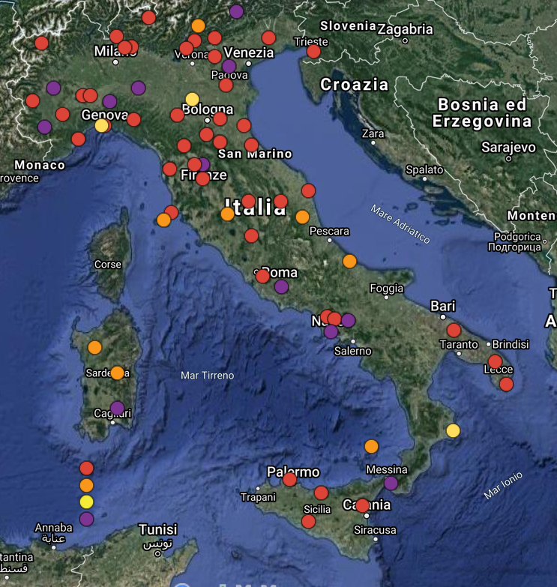
Prima Rete Italiana per la Sorveglianza sistematica di Meteore in Atmosfera
Network di camere All-Sky dedicate all’osservazione di bolidi
Camere di tipo CCD
L’obiettivo è determinare le orbite degli oggetti e tracciare le aree di impatto delle meteoriti sul suolo italiano

Slide 4
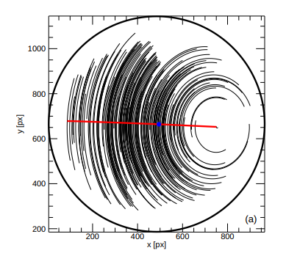
Descrizione del dataset L’analisi dati fornisce informazioni sulle stelle osservate sul campo di vista: -identificativo della stella riconosciuta - coordinate spaziali -magnitudine strumentale
Allo scopo di calibrazione dello strumento:
5 sec di esposizione ogni 10 minuti
Due anni di osservazioni (2017-2018)

Slide 5
Calibrazione effetti strumentali e ambientali alf-UMa
Analisi performance fotometriche
Massima risposta del rivelatore al centro del sensore, diminuisce verso le estremità

Slide 6
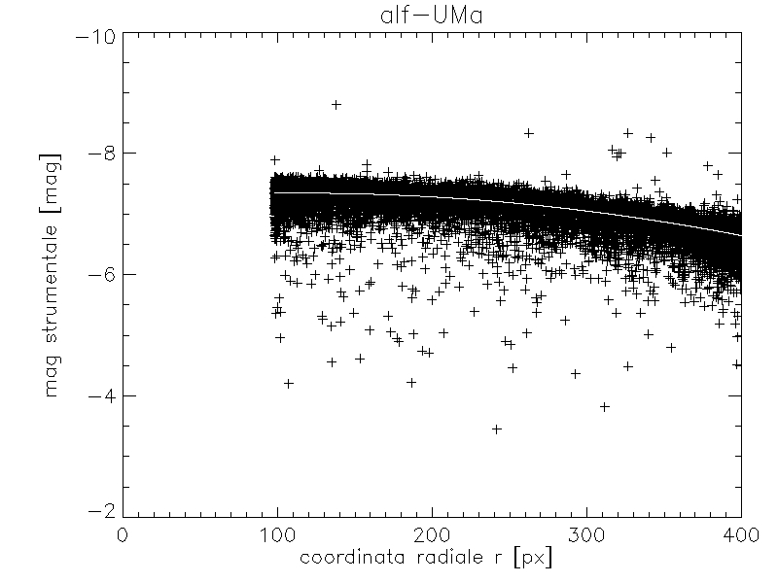
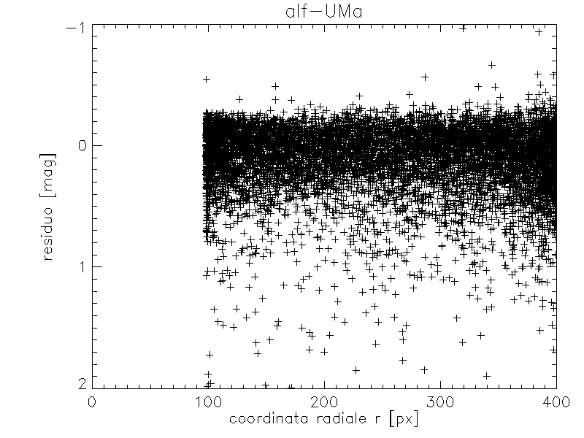
Trend modellizzato con una parabola: $f\left(r\right)=ar^{2}+br+c$ ${\tilde{χ}}^{2}=11.54$ gradi di libertà $=9541$ $a=1\%$ ${\tilde{χ}}_{c}^{2}= 1.03$ $σ=0.23 mag$
Massa d’aria
Imperfezione del sistema ottico
Dato disomogeneo causato da presa dati in notti non fotometriche

Slide 7
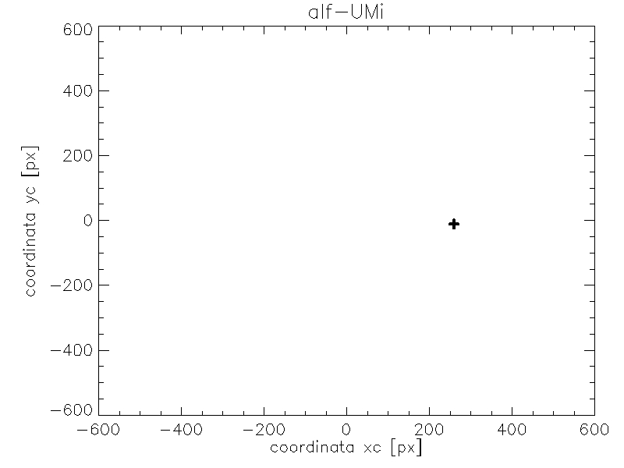
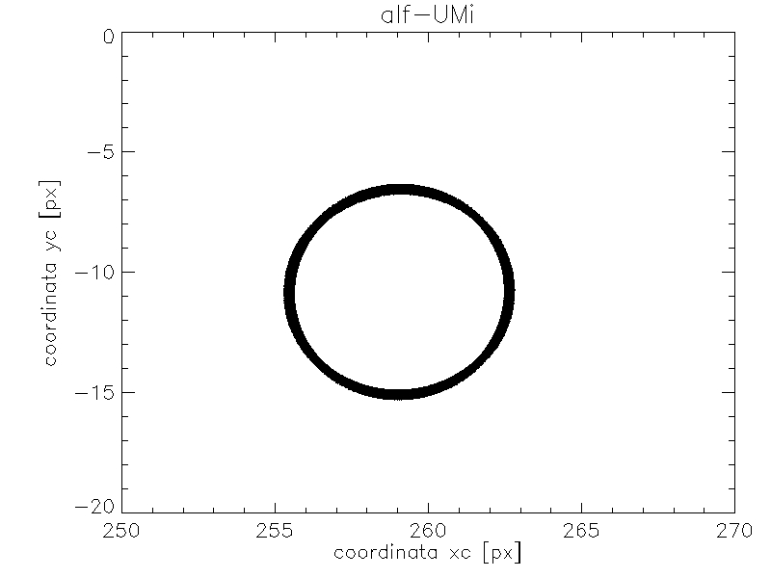
Osservazione dei residui sulle stelle del catalogo di PRISMA: alf-UMi
Andamento oscillatorio dei residui in funzione del tempo siderale
A parità di tempo siderale la stella si trova nella stessa posizione sulla CCD

Slide 8
Considerazioni:
La dimensione della PSF (point spread function) sulla CCD è minore della dimensione del singolo pixel
La dimensione della separazione tra due o più pixel è maggiore della dimensione della proiezione della stella.
Quando la stella si trova all’interno del pixel si ha massima efficienza di lettura
Quando la stella si trova tra un pixel e l’altro si ha minima efficienza di lettura
Andamento oscillatorio della magnitudine in funzione della coordinata

Slide 9
Funzionamento di una CCD
Per identificare il singolo pixel della CCD si effettua un’operazione di drogaggio.
La superficie liscia del sensore viene rigata, formando delle colonne
Queste righe hanno dimensioni fisiche
$fill factor= \frac{sup. sensibile CCD}{sup. tot. CCD}$
CCD performanti hanno un valore di $f.f.\sim 100\%$ (righe molto sottili)
CCD con $f.f.≪100\%$ sono sensibili a questo effetto

Slide 10
Calibrazione ad alta frequenza spaziale
Statistica della singola stella insufficiente per visualizzare l’effetto oscillatorio a livello del sub-pixel
Selezione di stelle con magnitudine < 2 dal database di PRISMA: 45 stelle
Analisi dei residui di magnitudine in funzione della parte frazionaria della coordinata del pixel sulla CCD

Slide 11
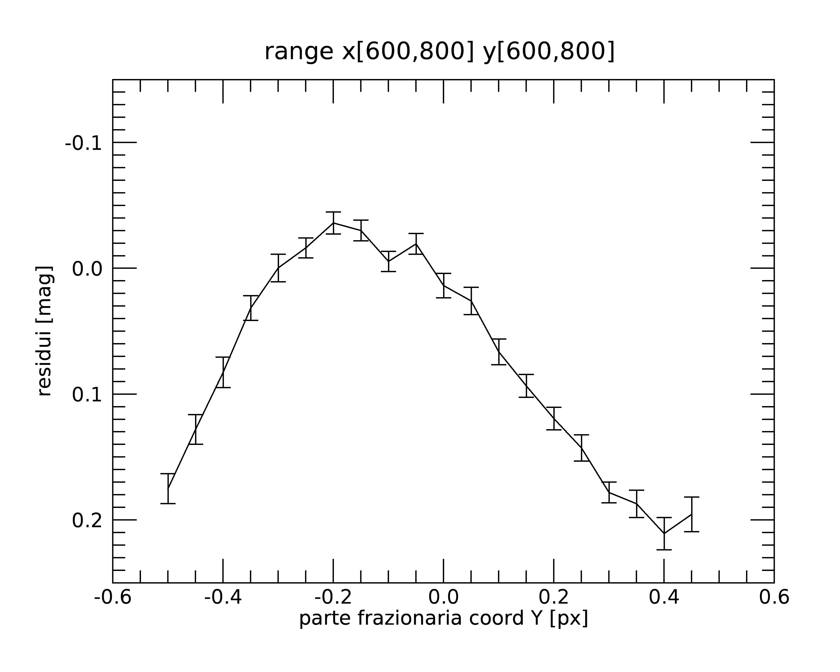
Plot valor medio del residuo in funzione della parte frazionaria della coordinata y del subpixel sulla CCD
Andamento periodico
Al centro del subpixel si ha massima efficienza
Ai bordi perdita di efficienza
Studio di questa analisi in sezioni di quadrati di 200x200 px

Slide 12
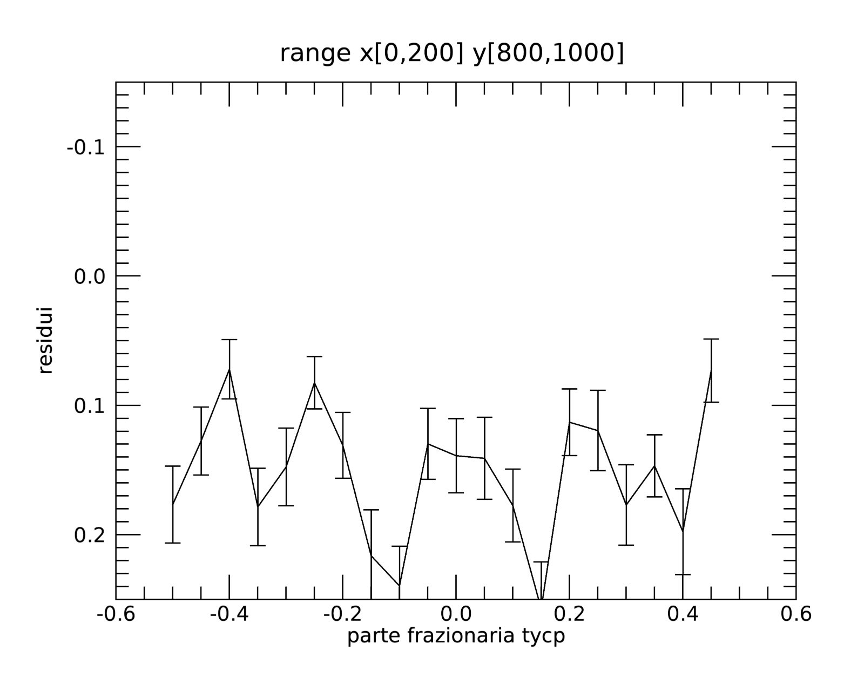
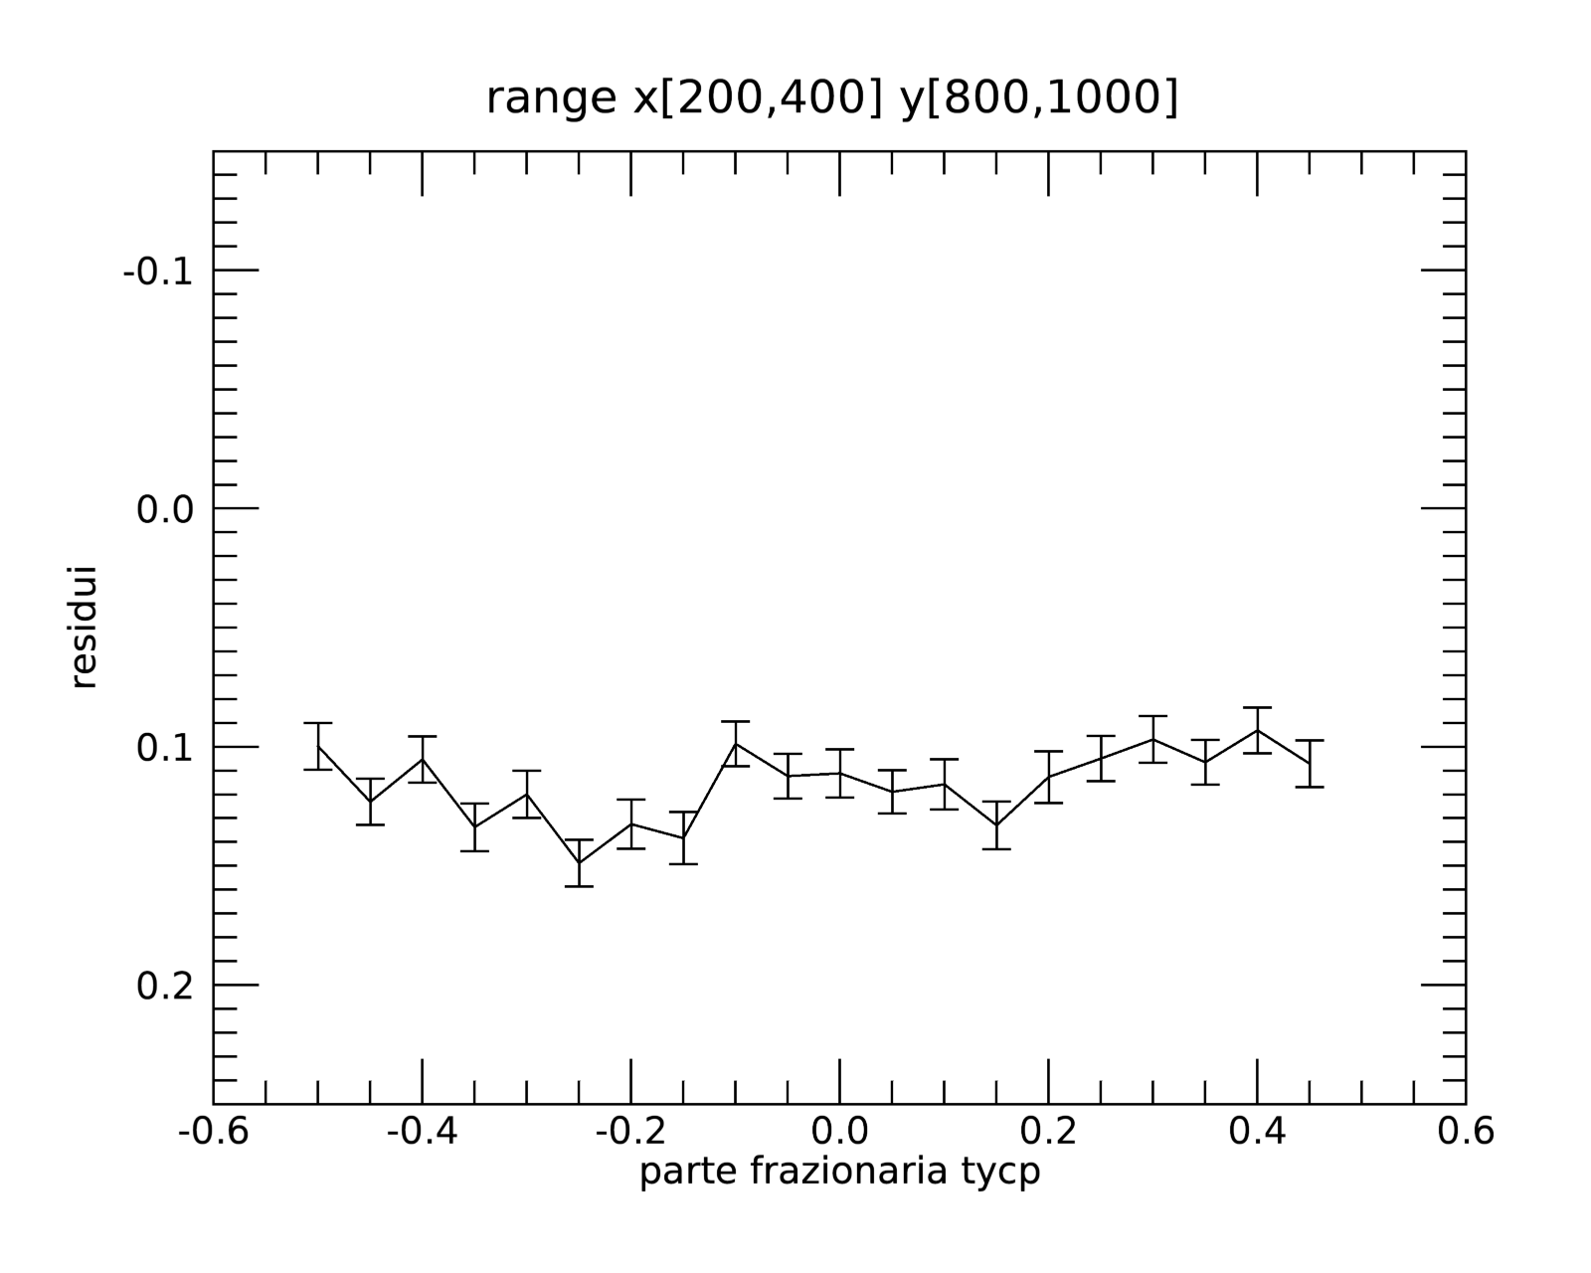
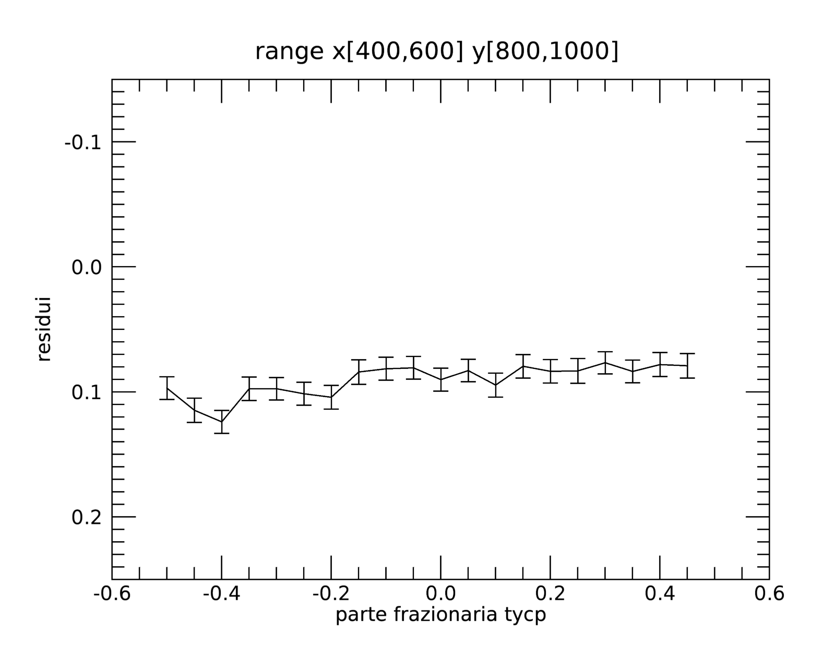
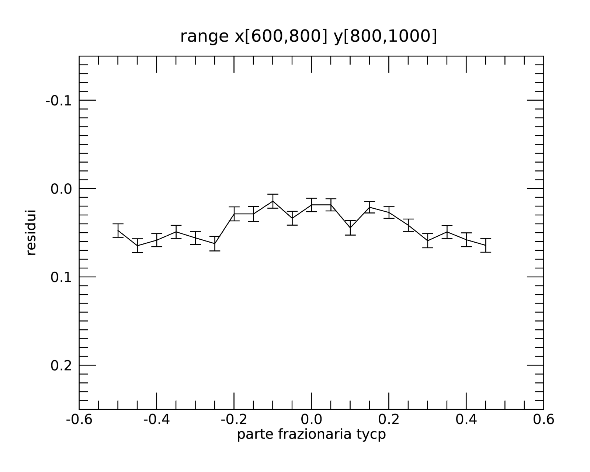
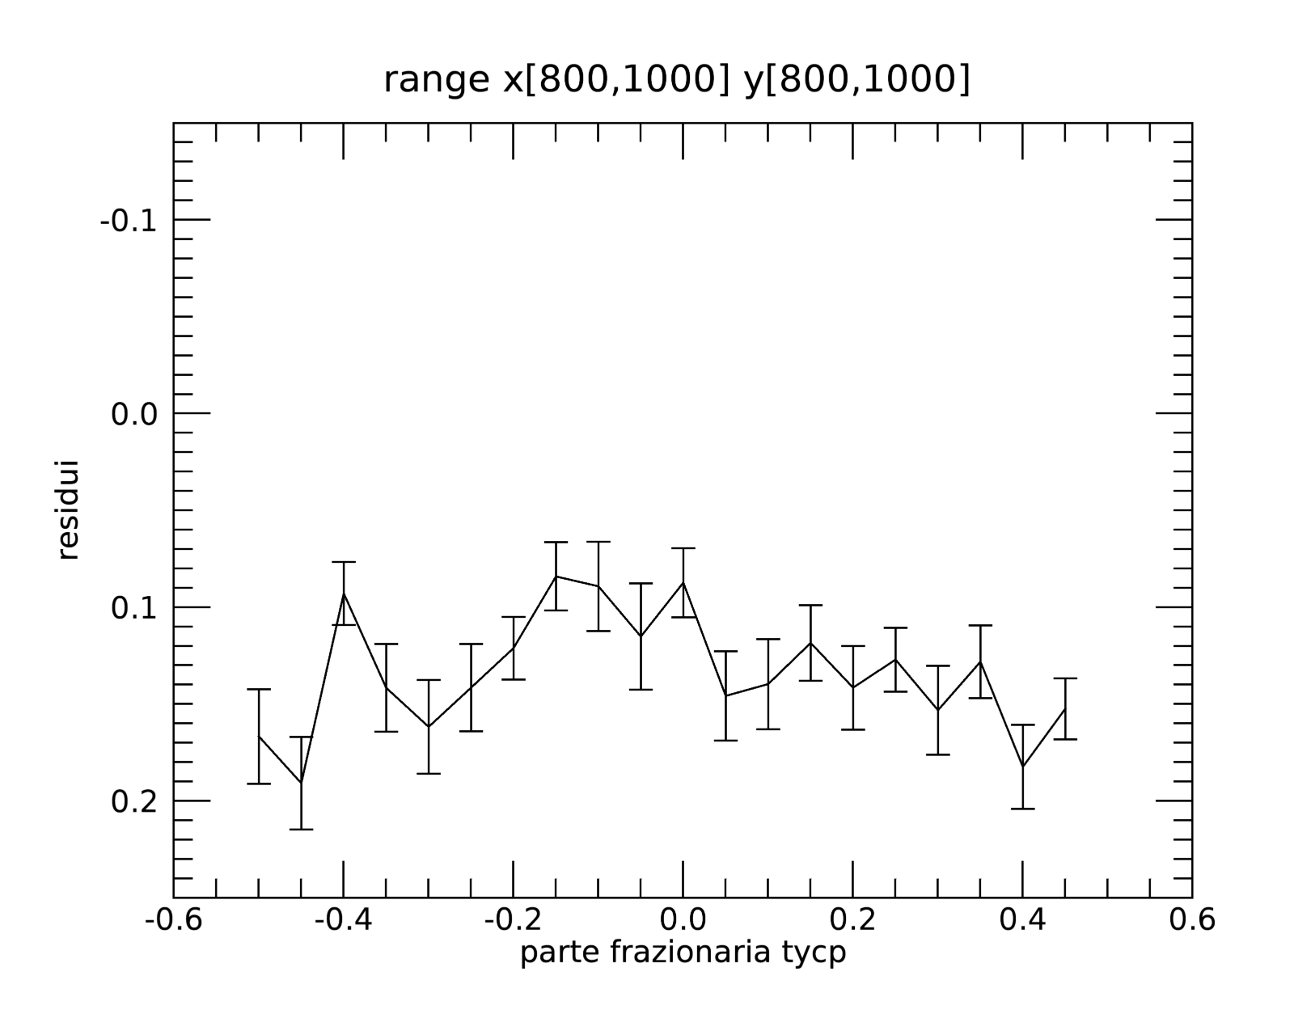
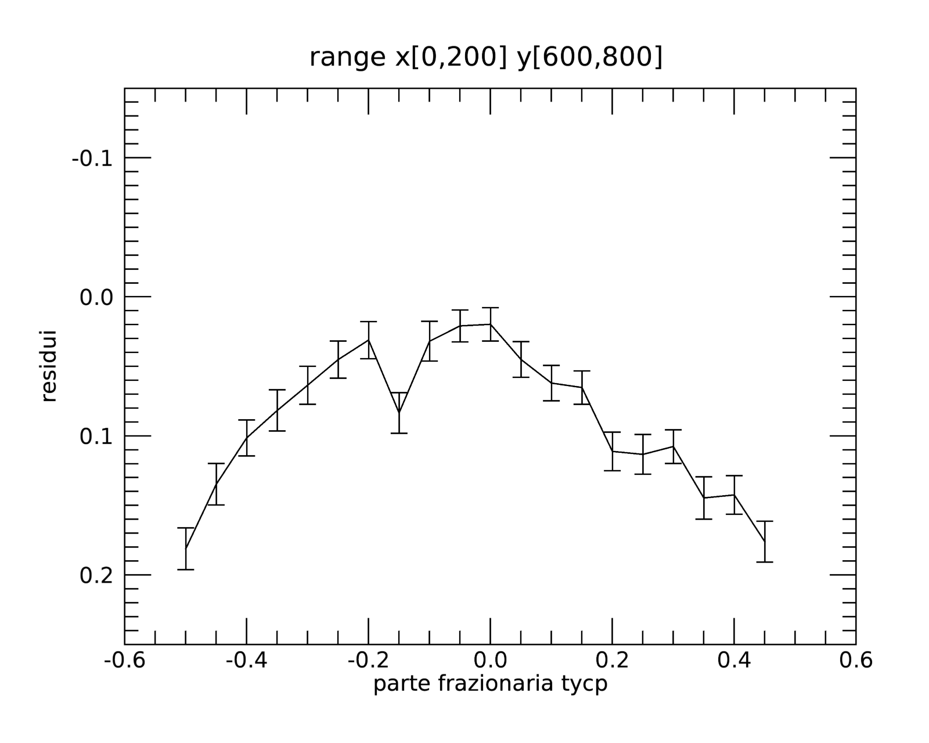
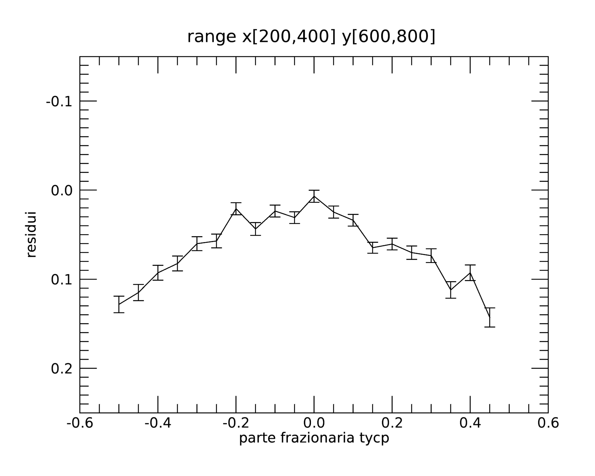
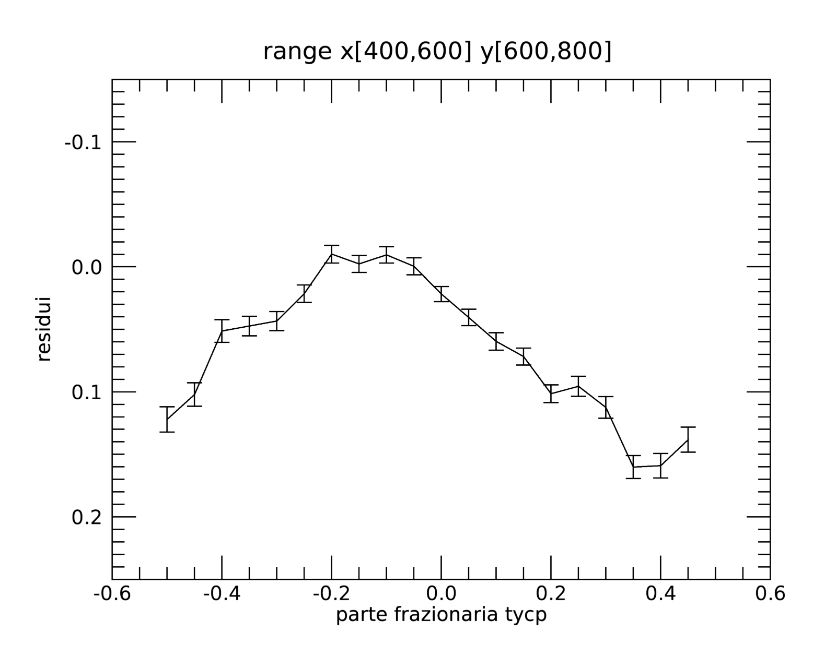
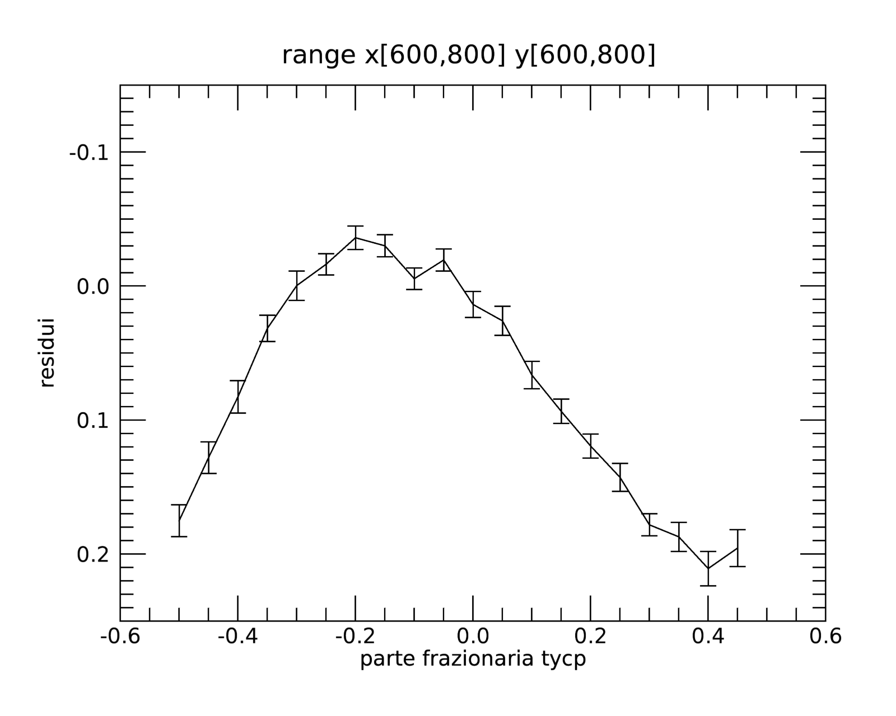
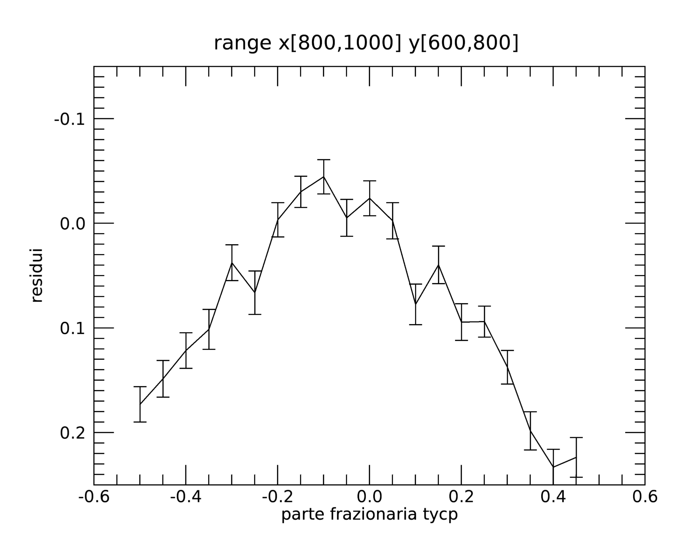
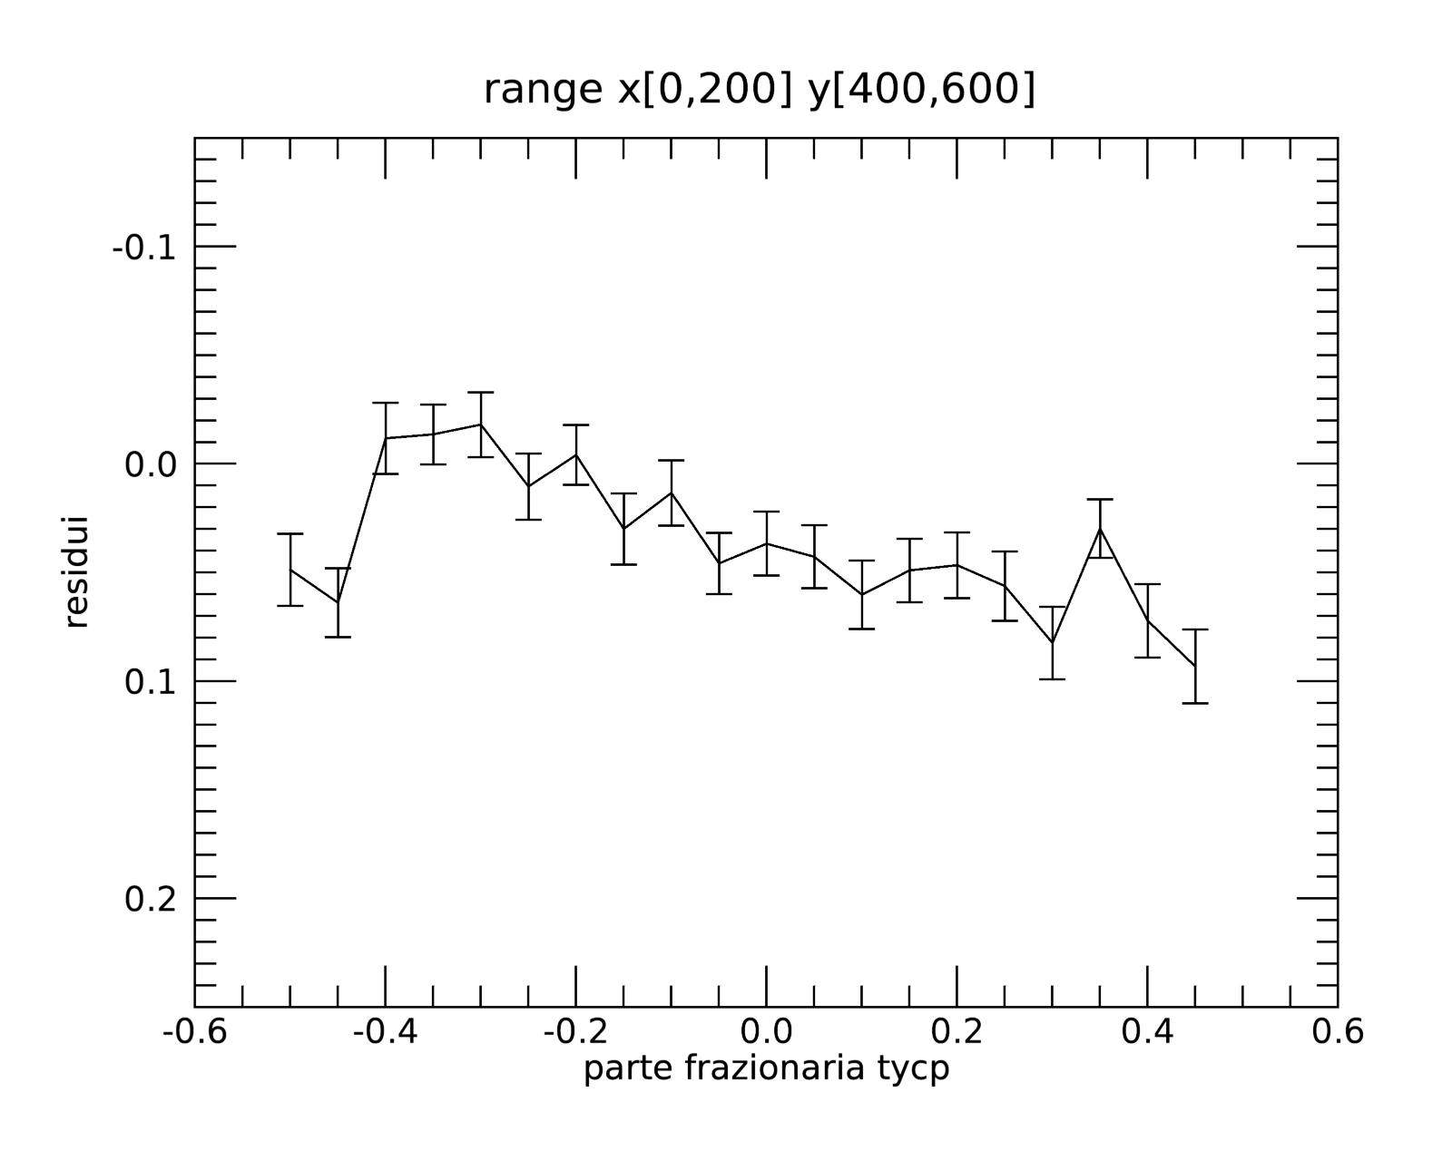
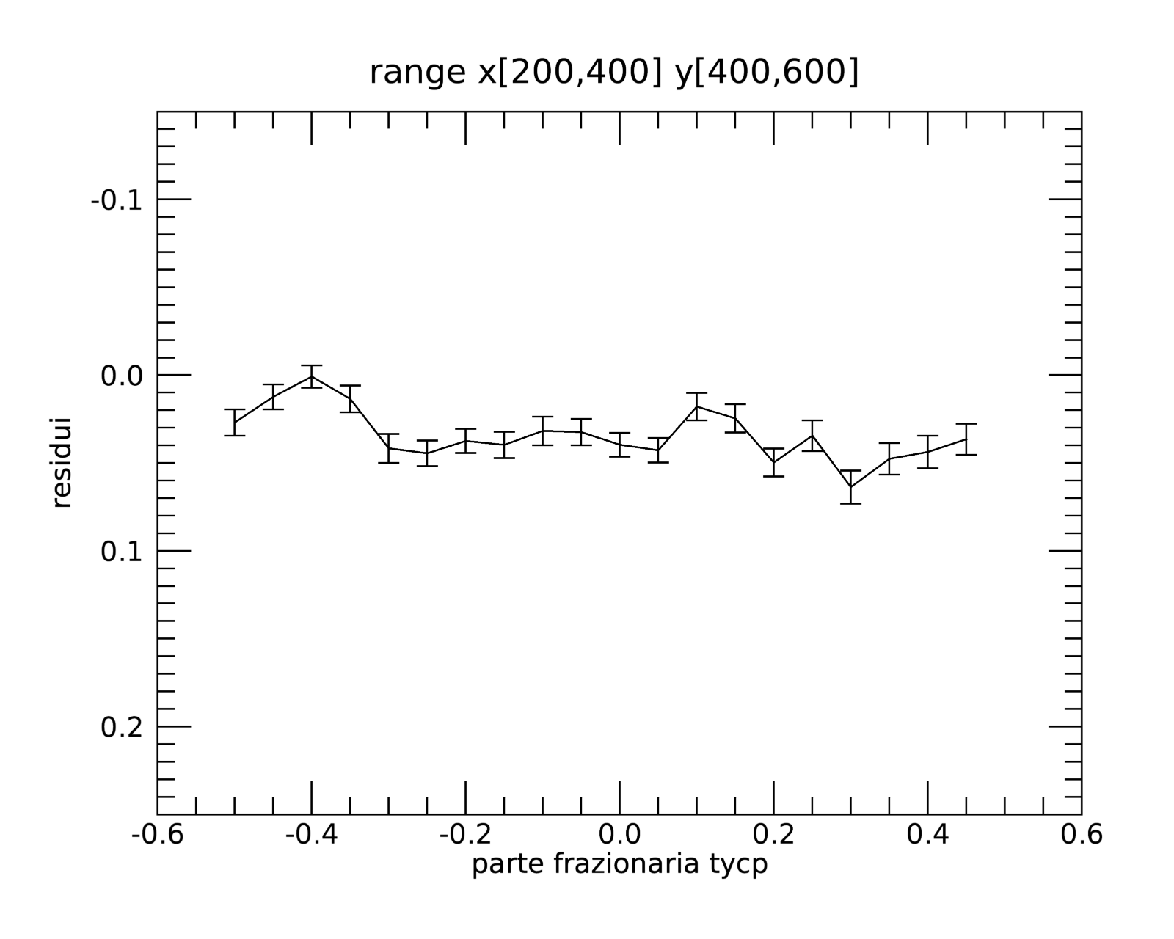
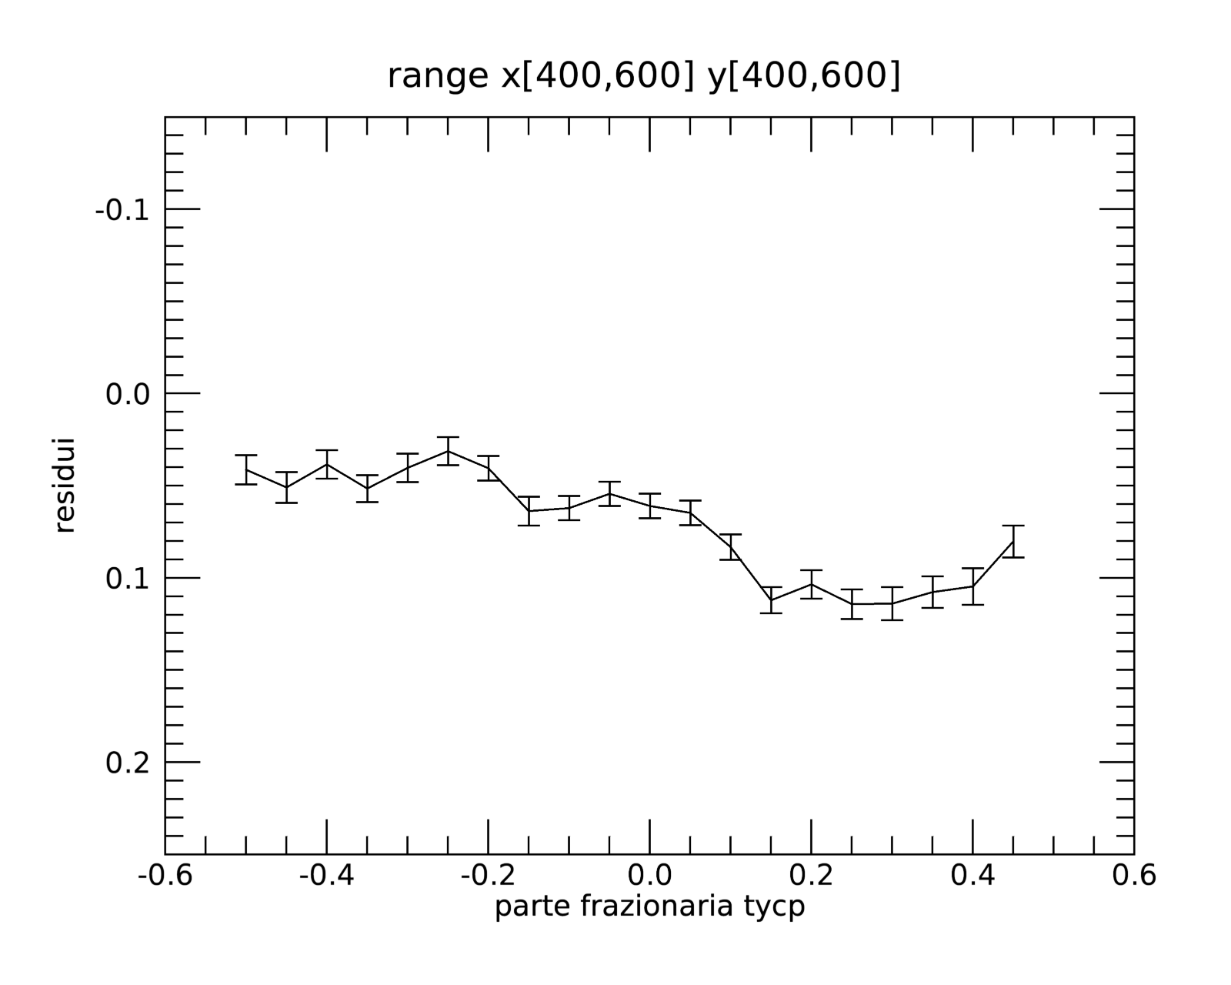
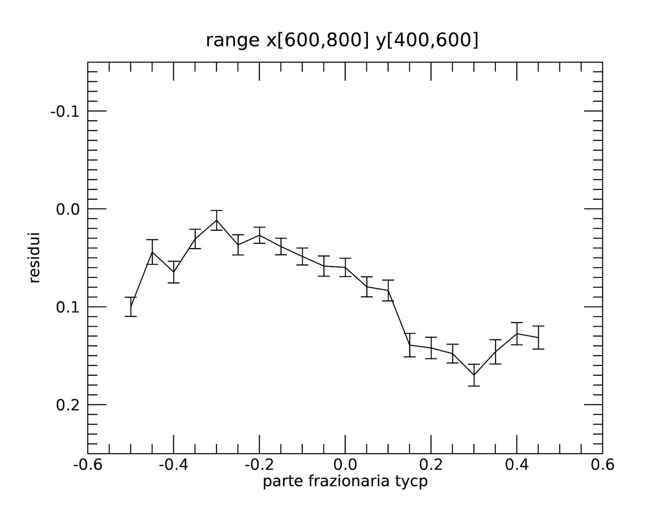
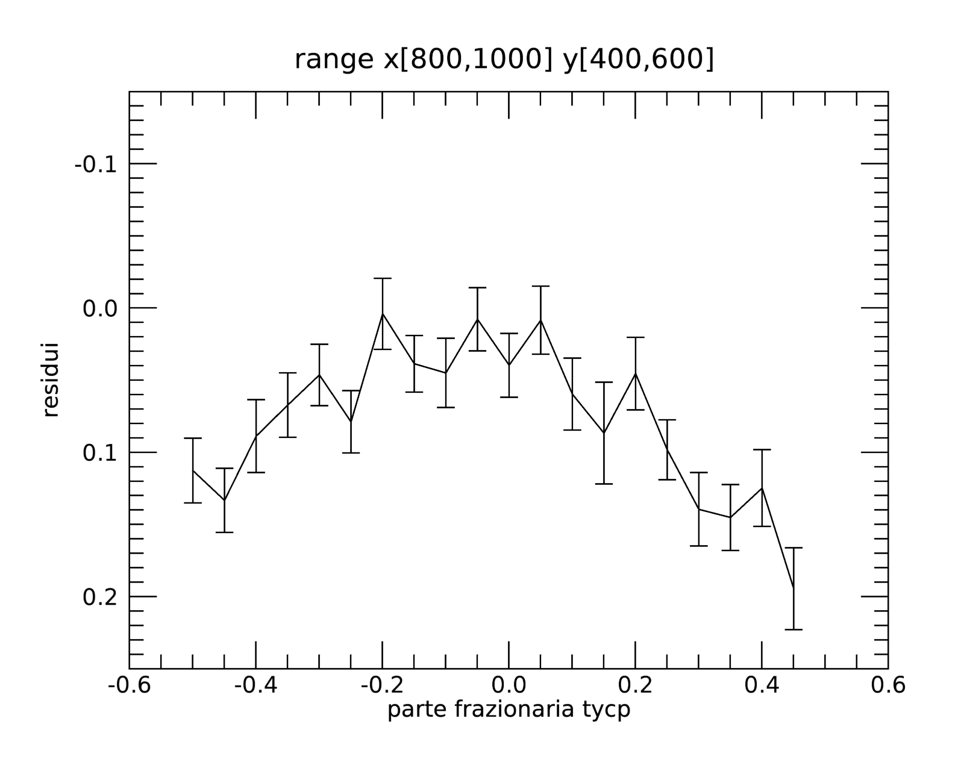
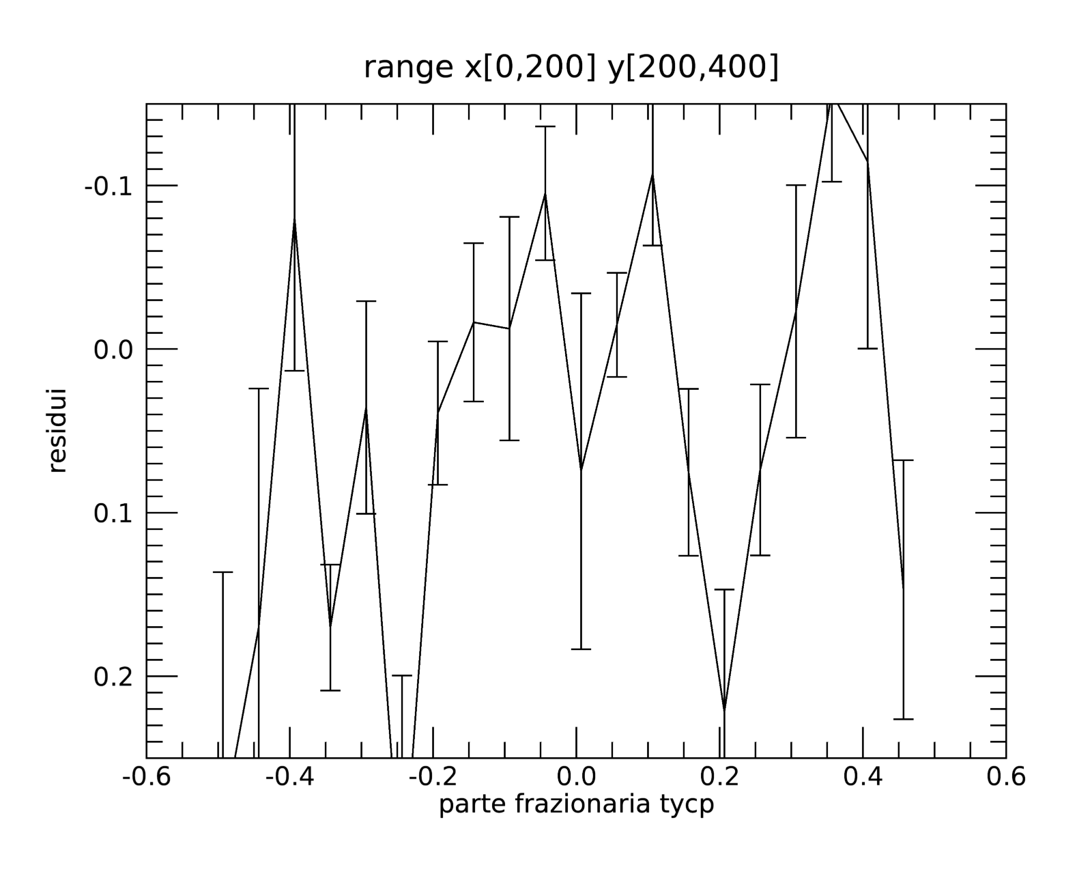
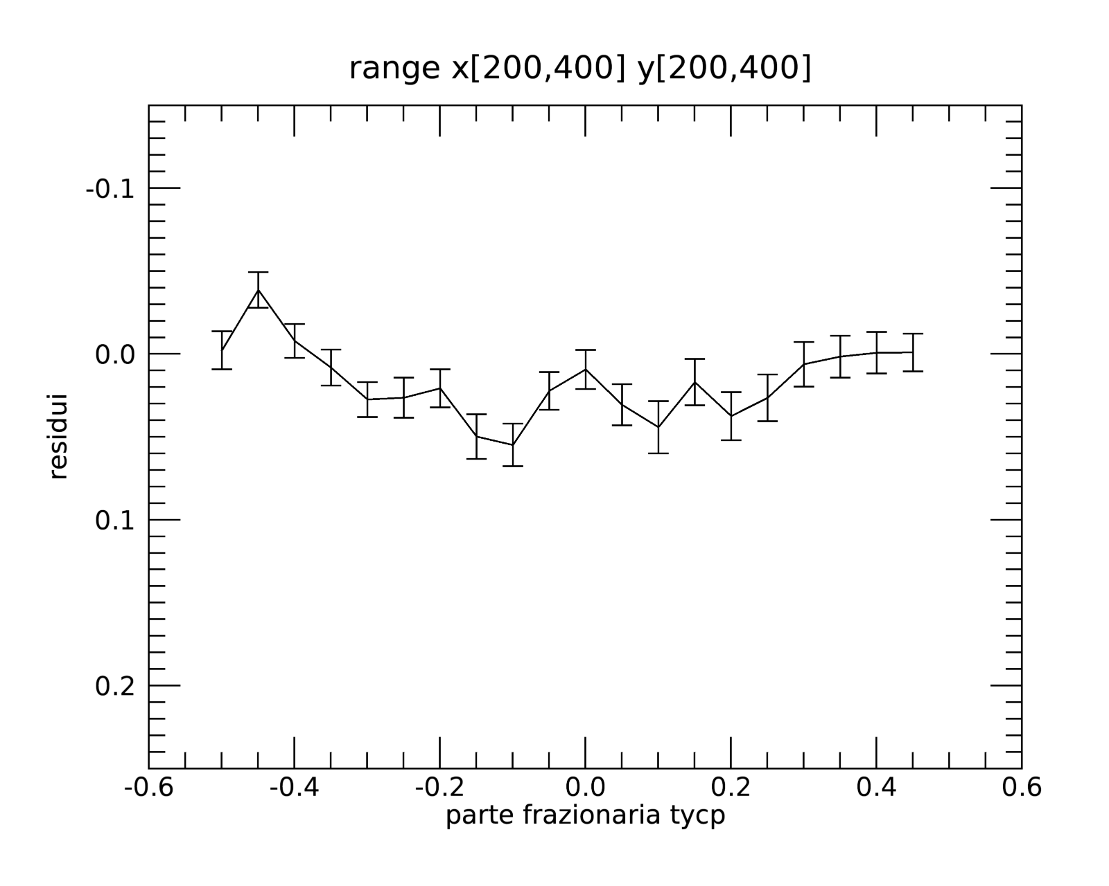
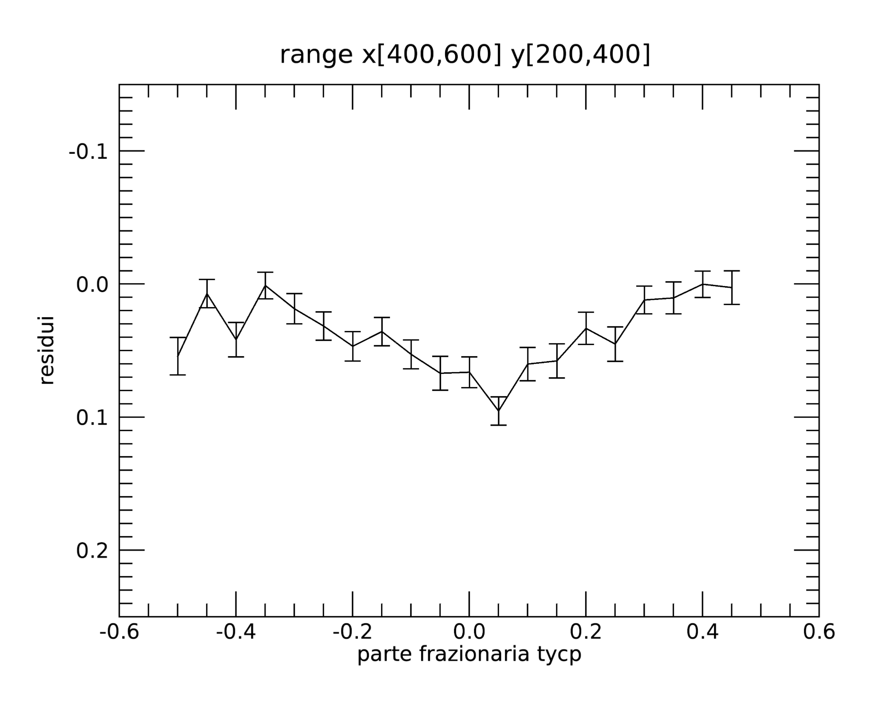
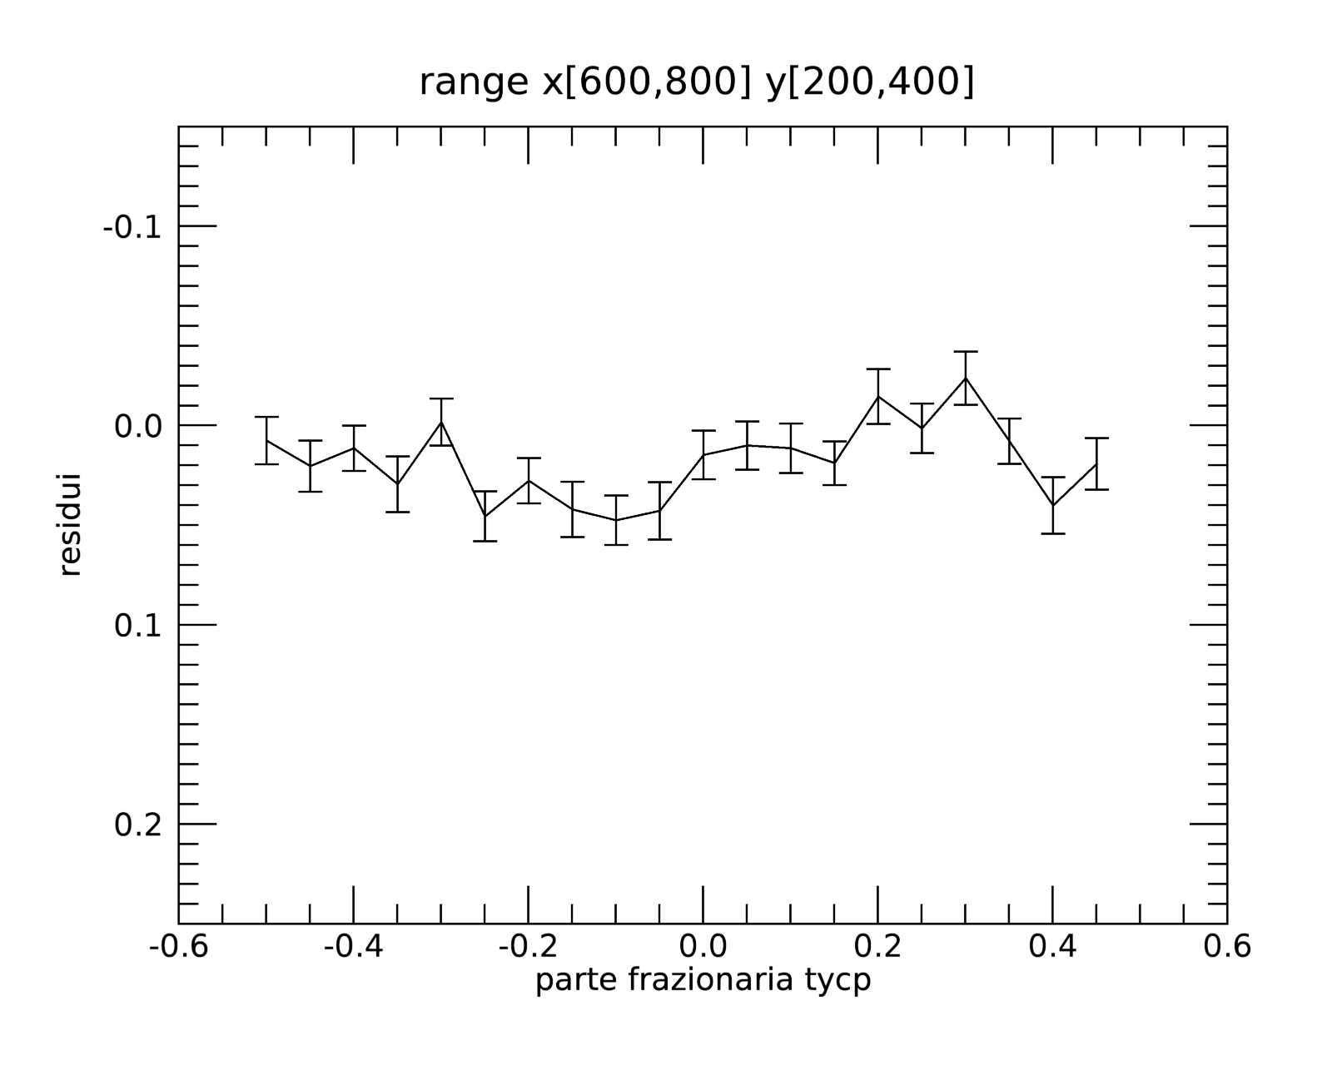
Residuo vs PF (y)

Slide 13
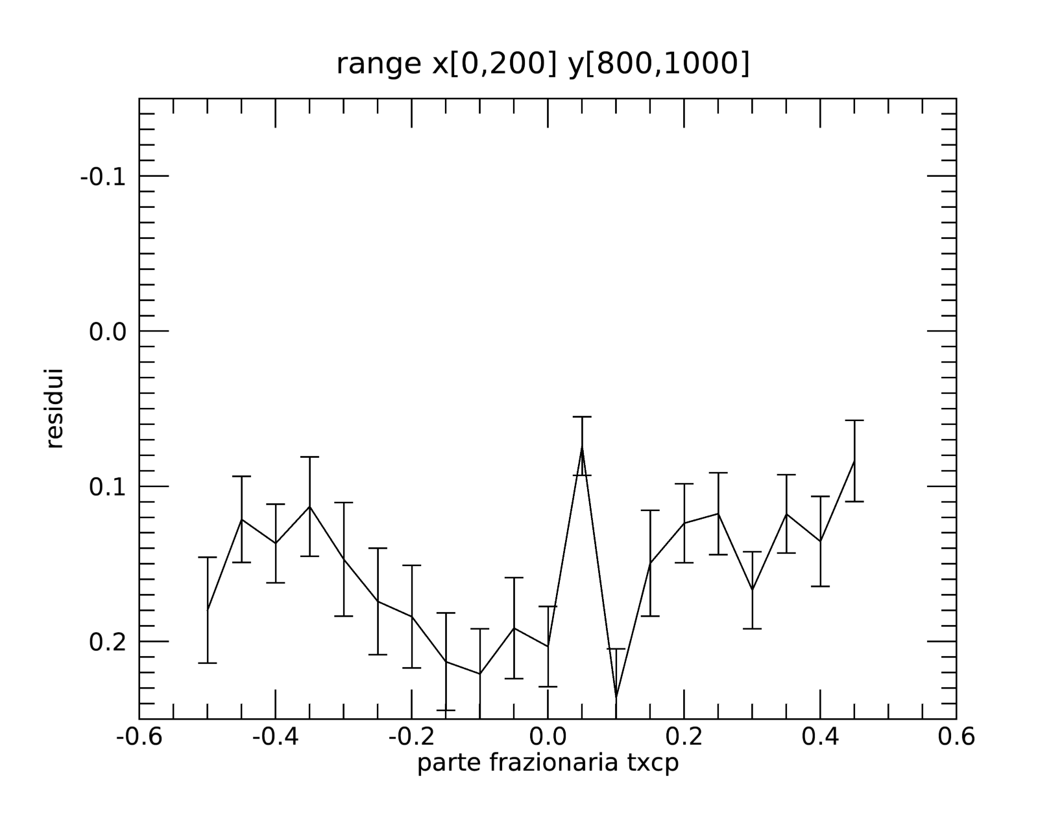
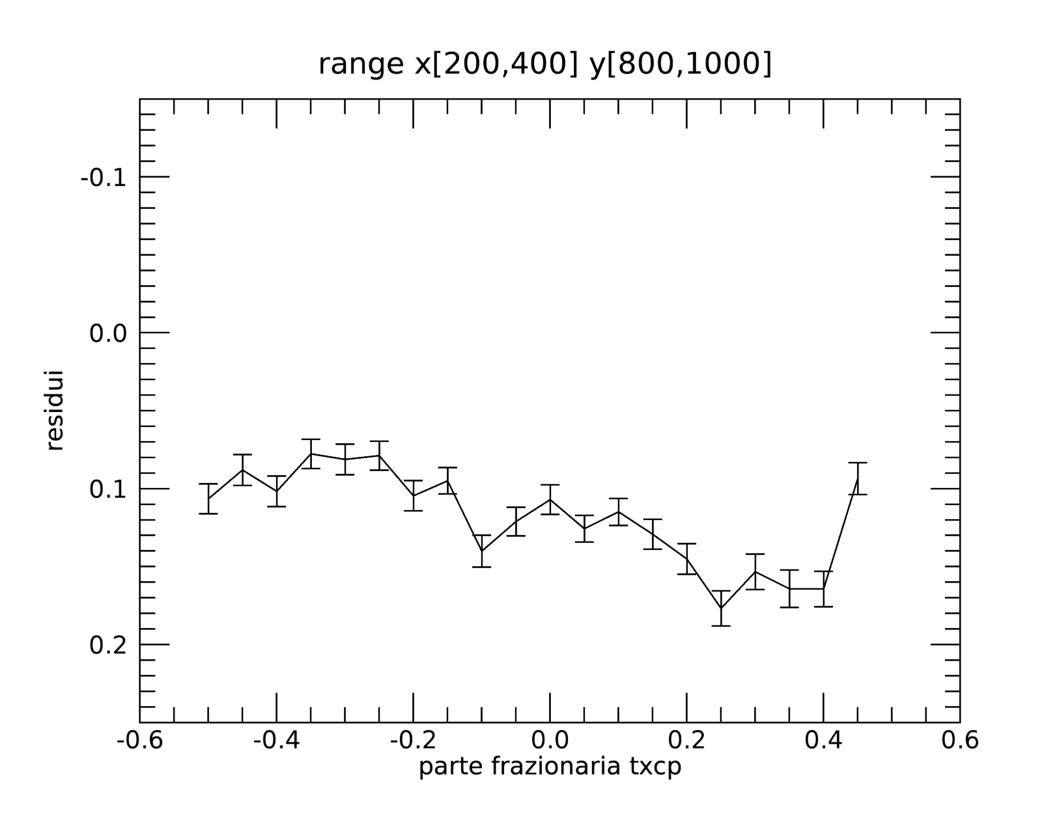
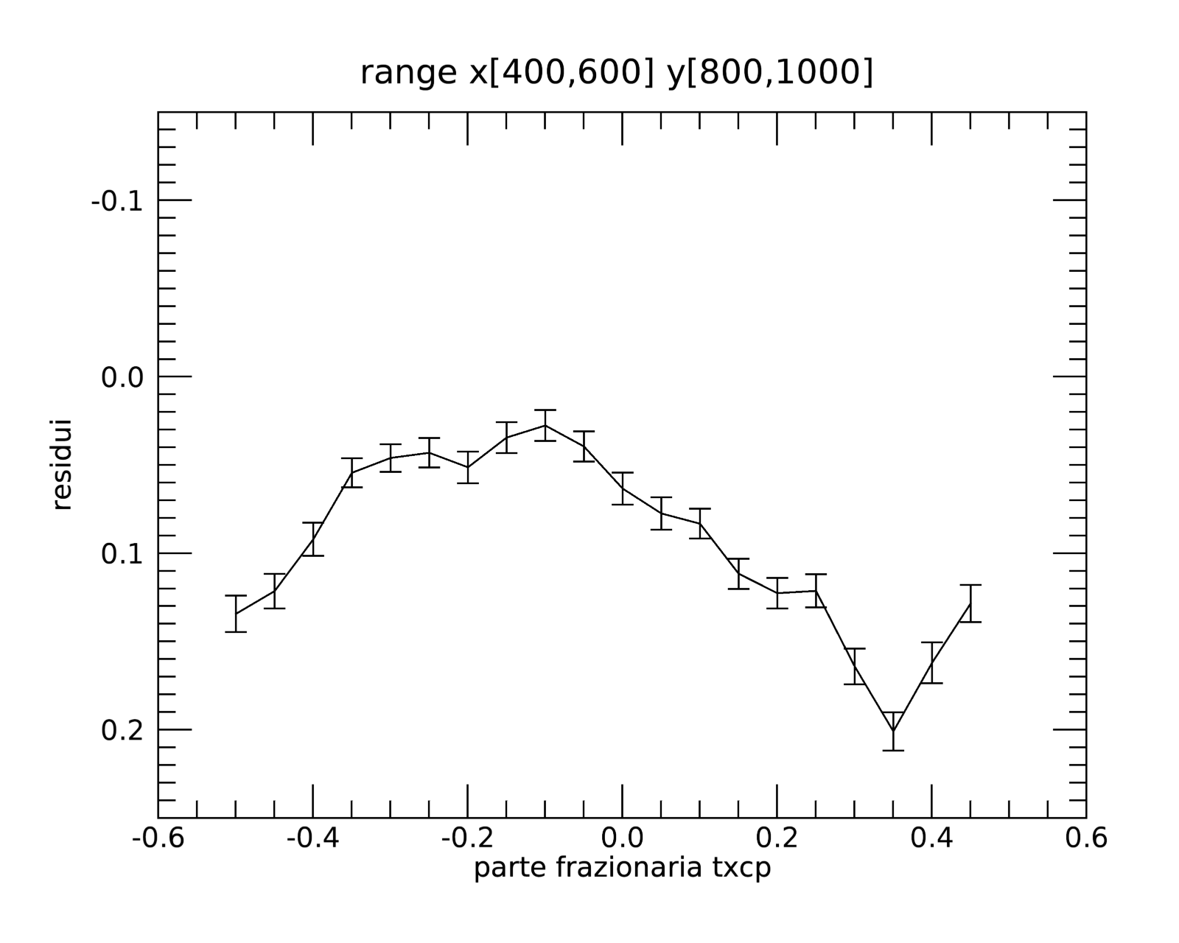
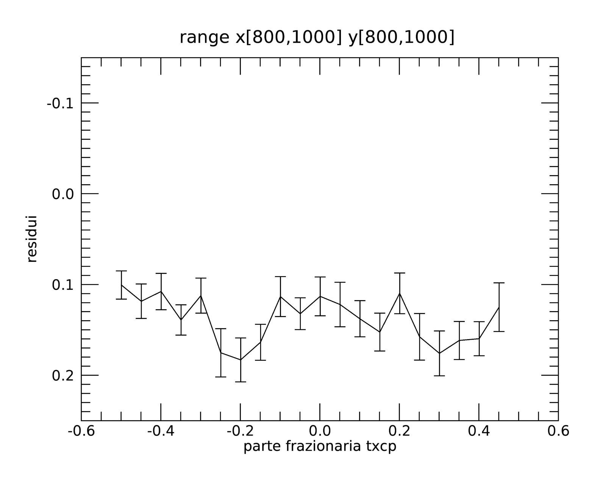
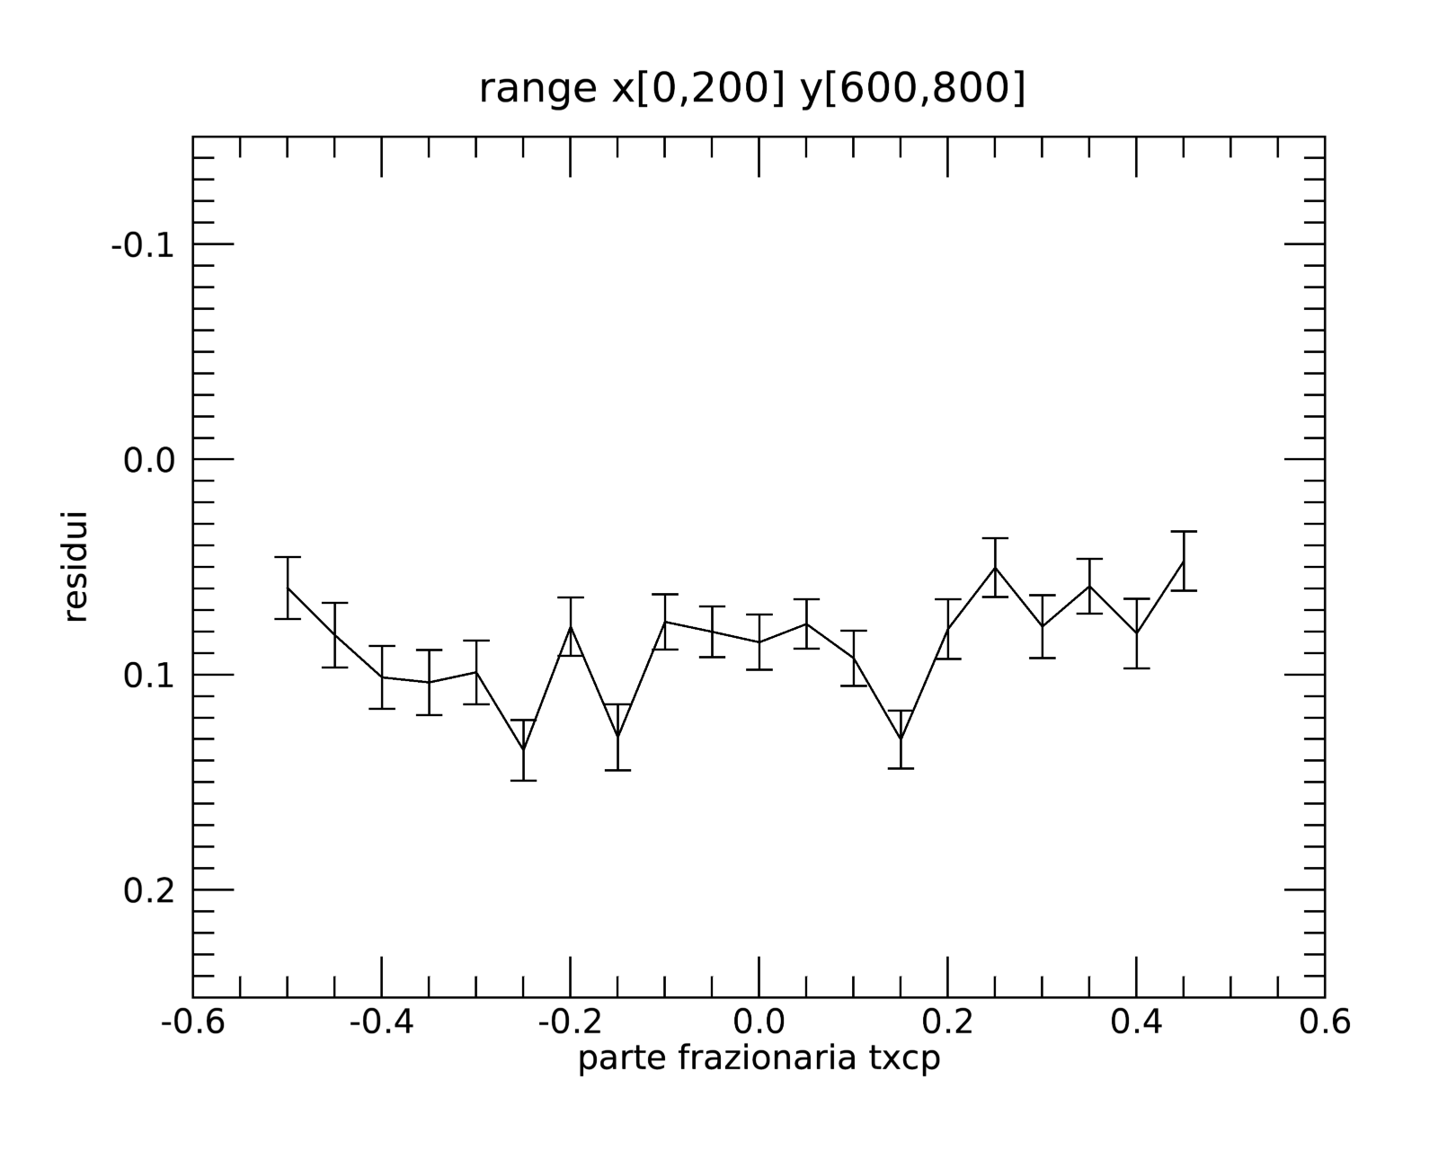
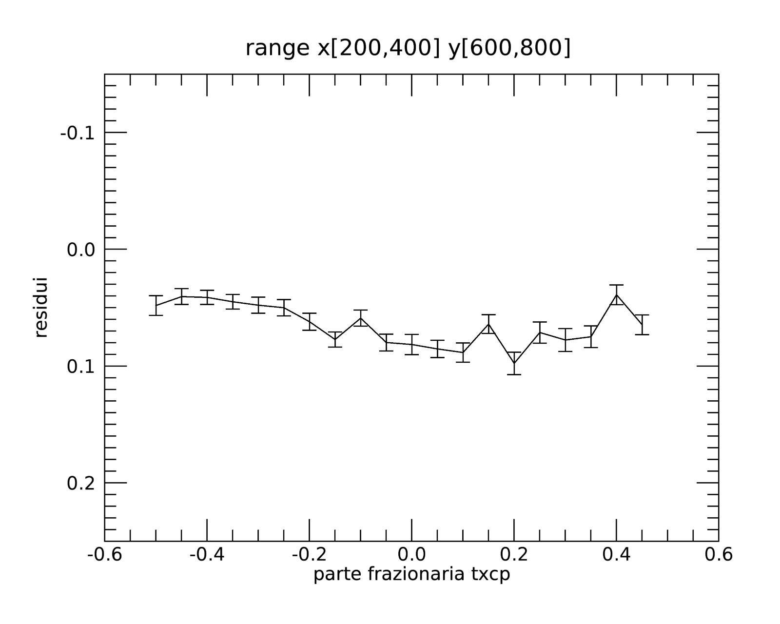
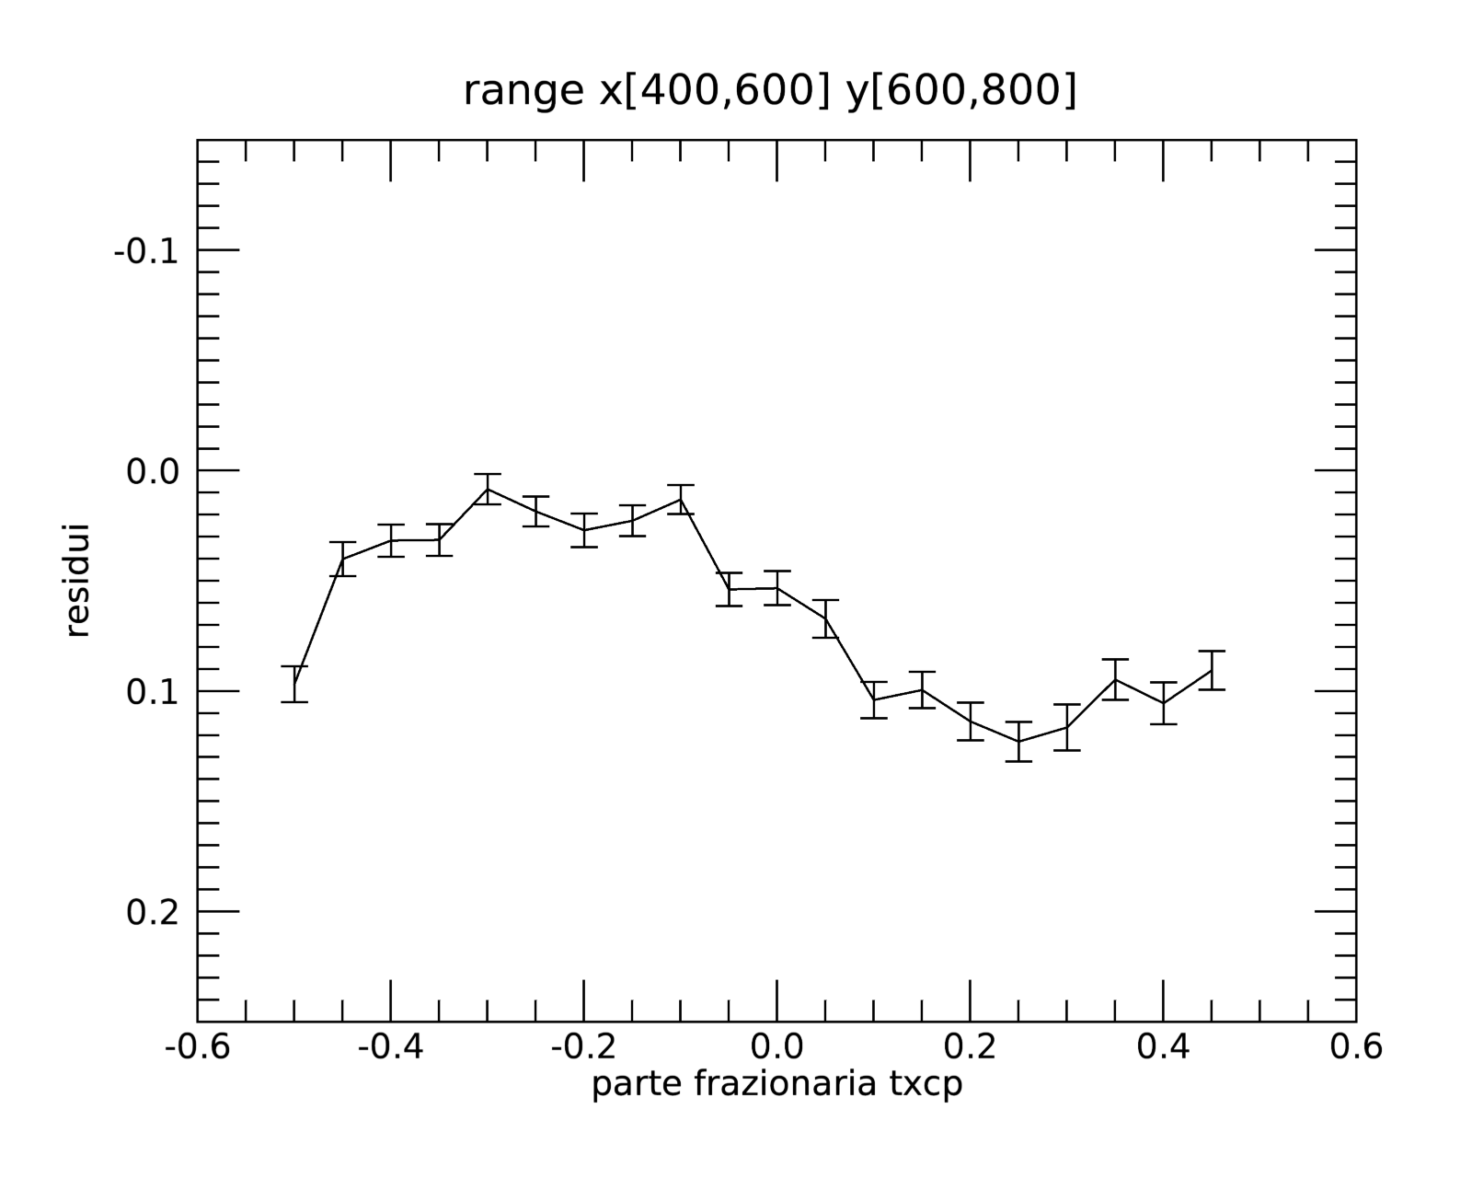
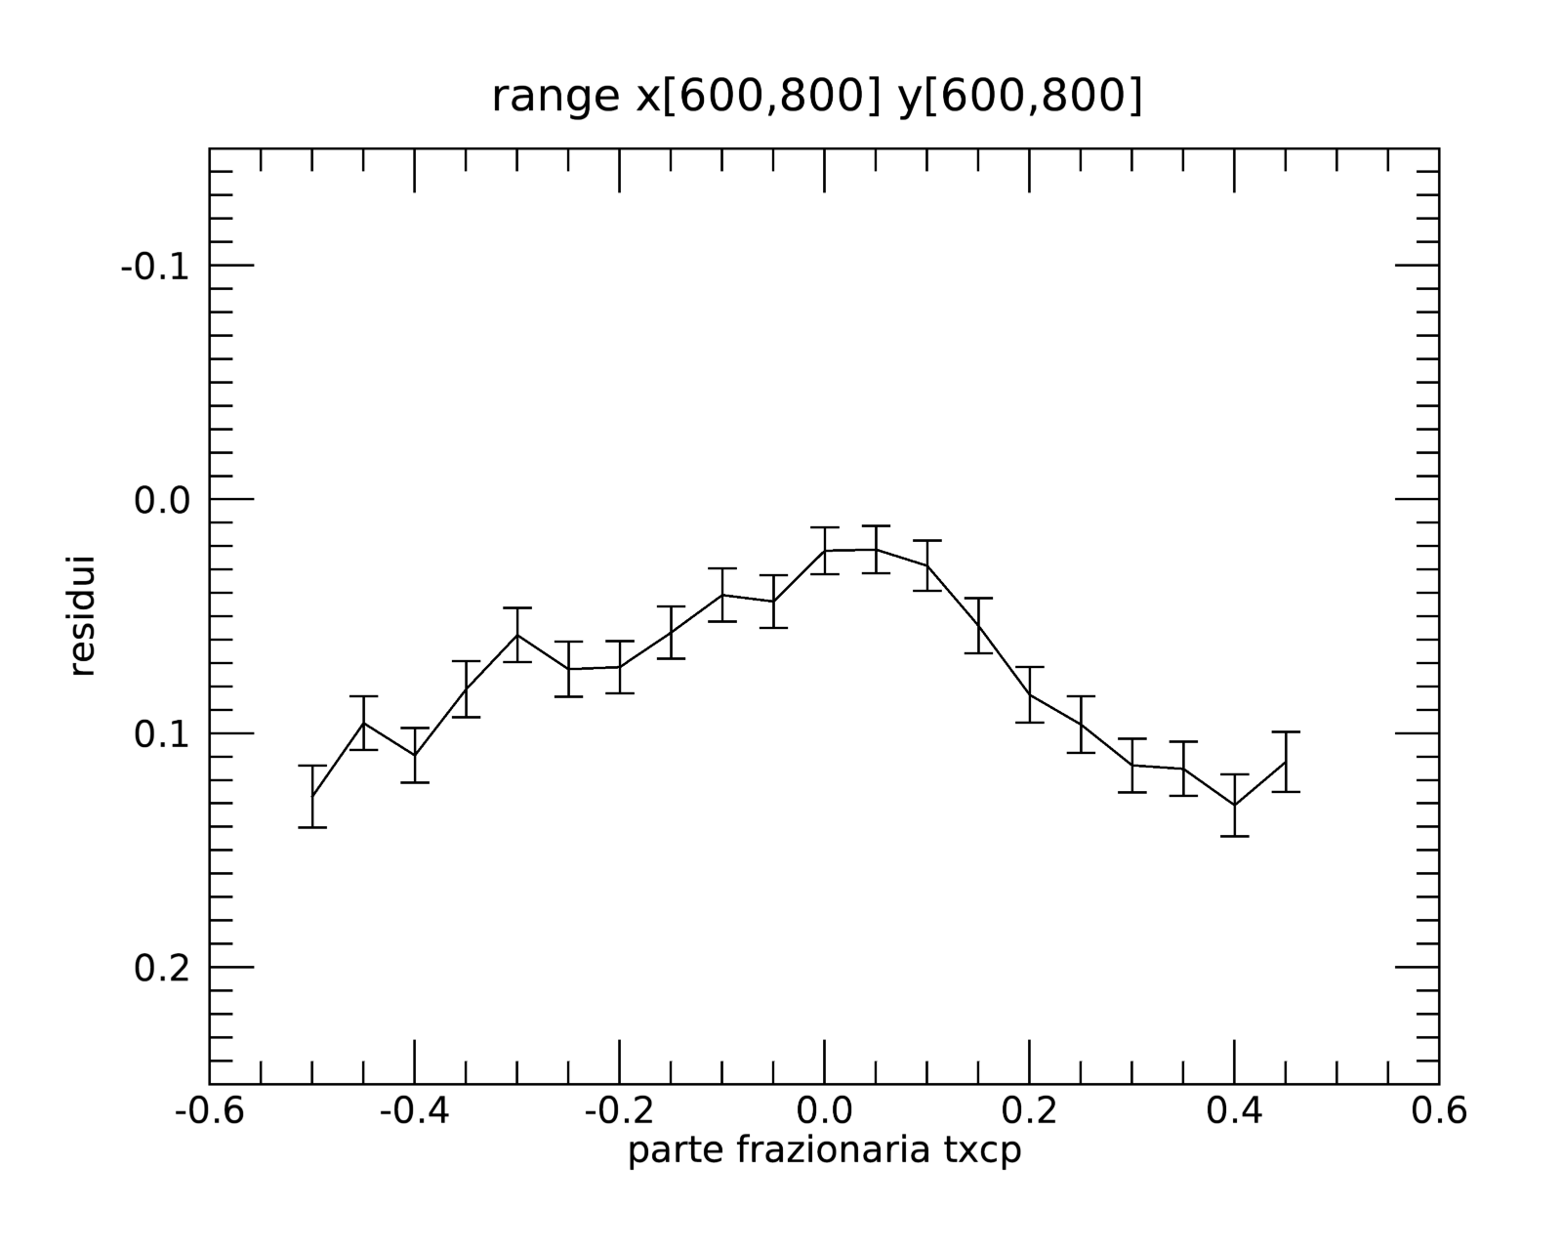
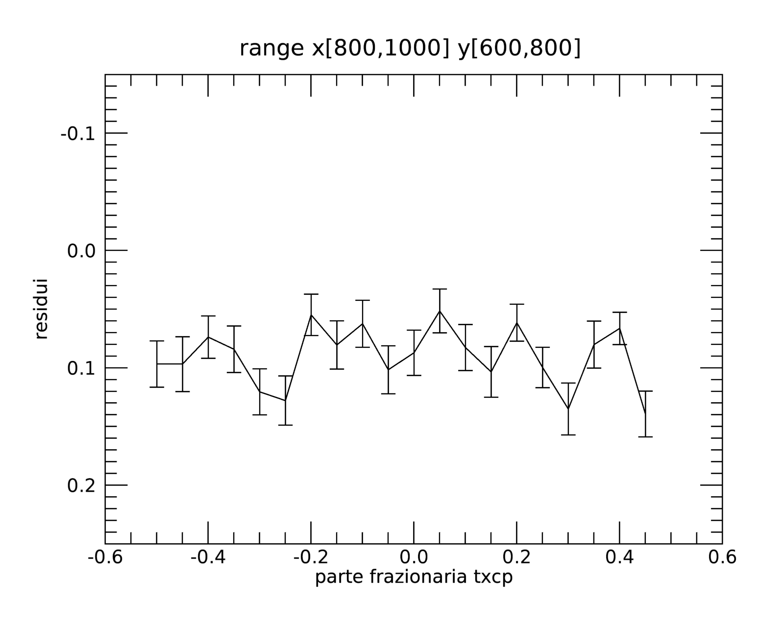
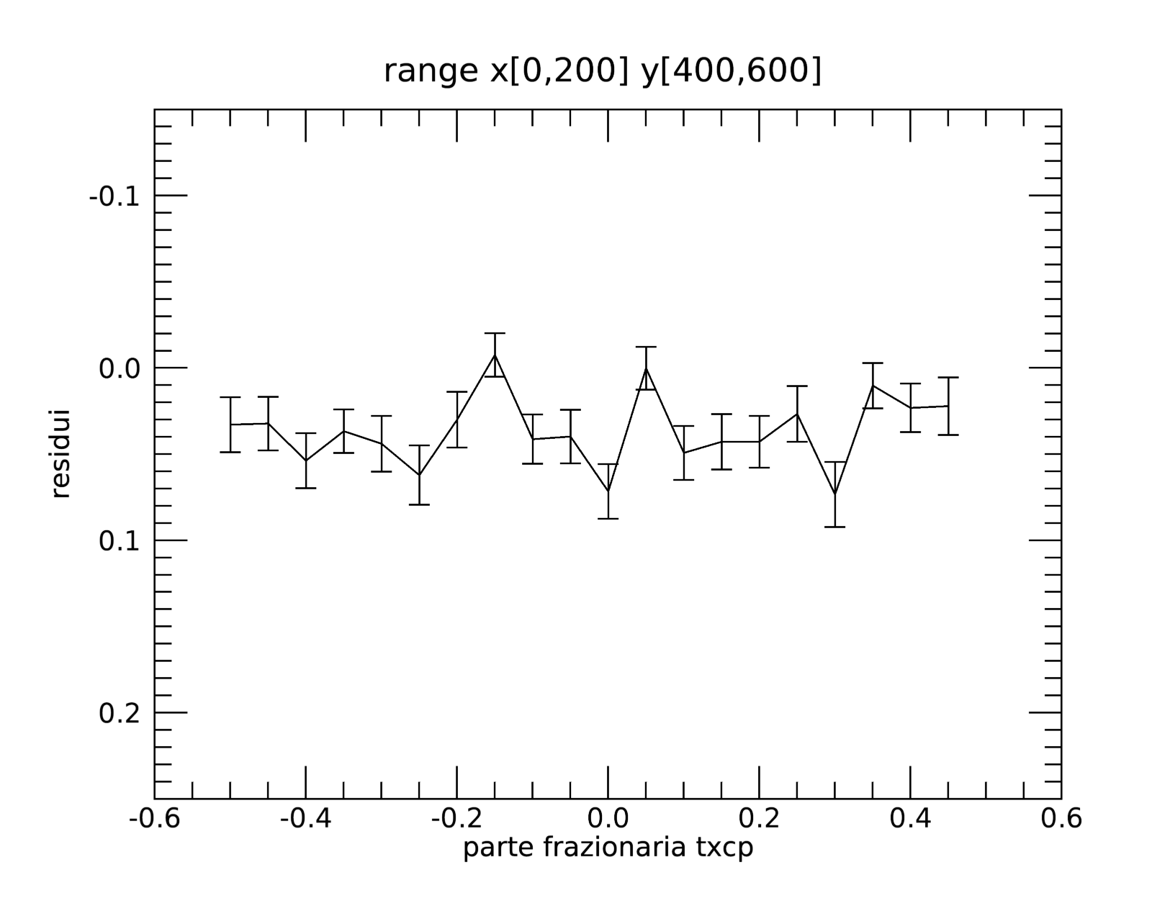
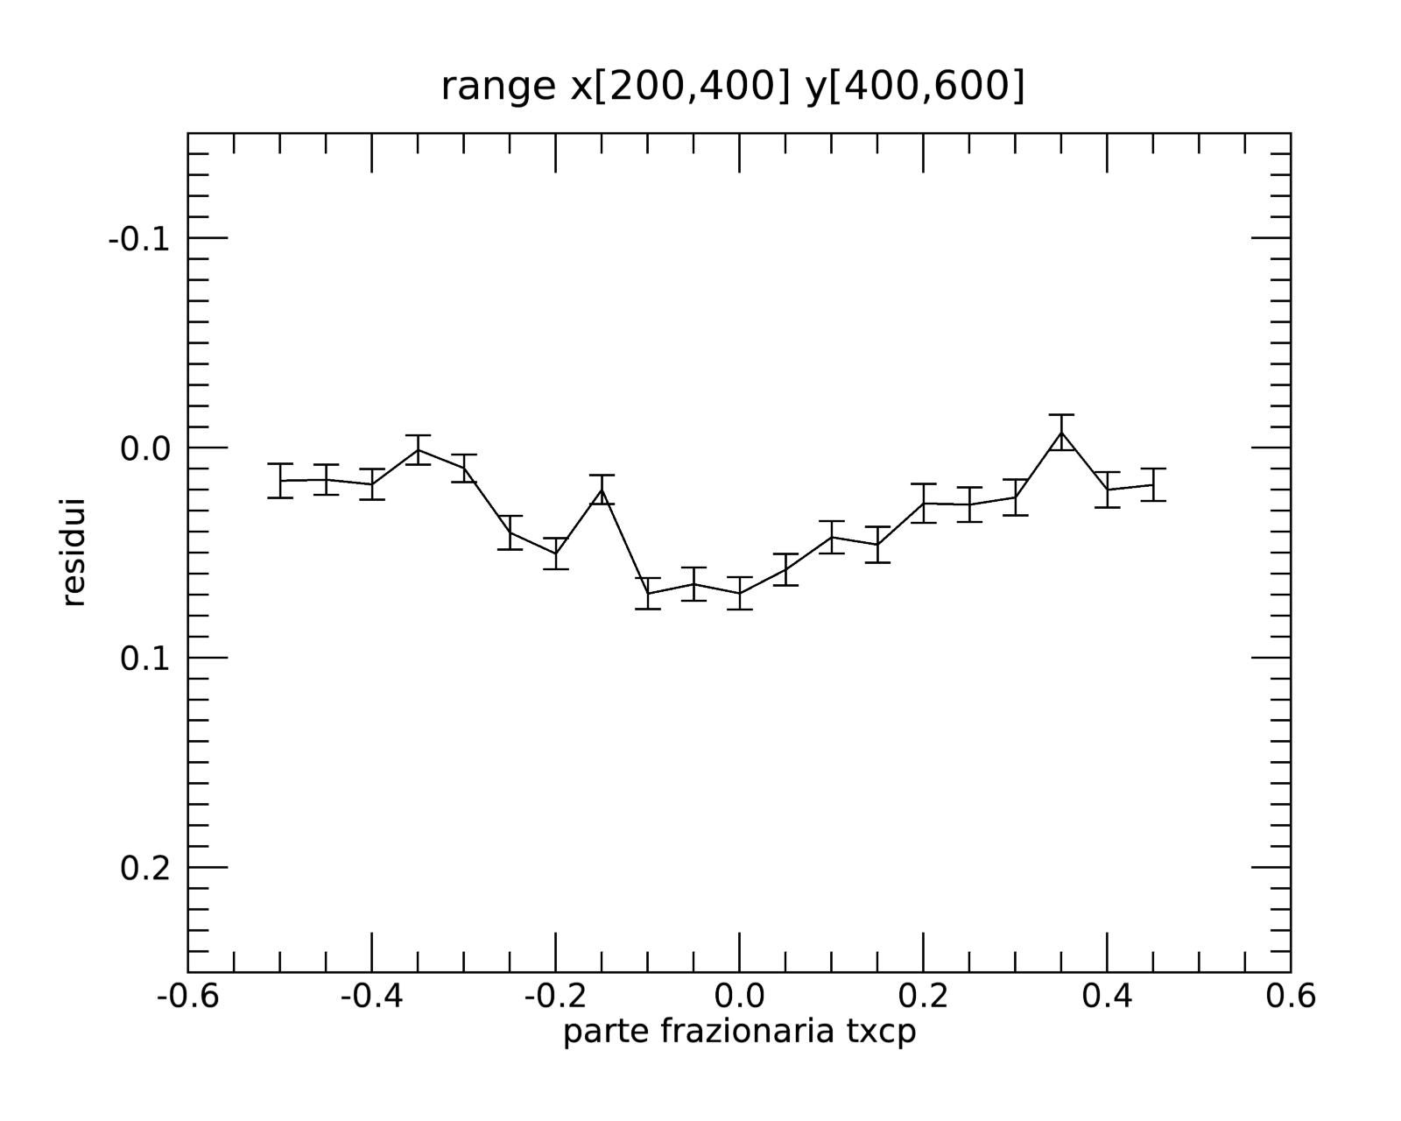
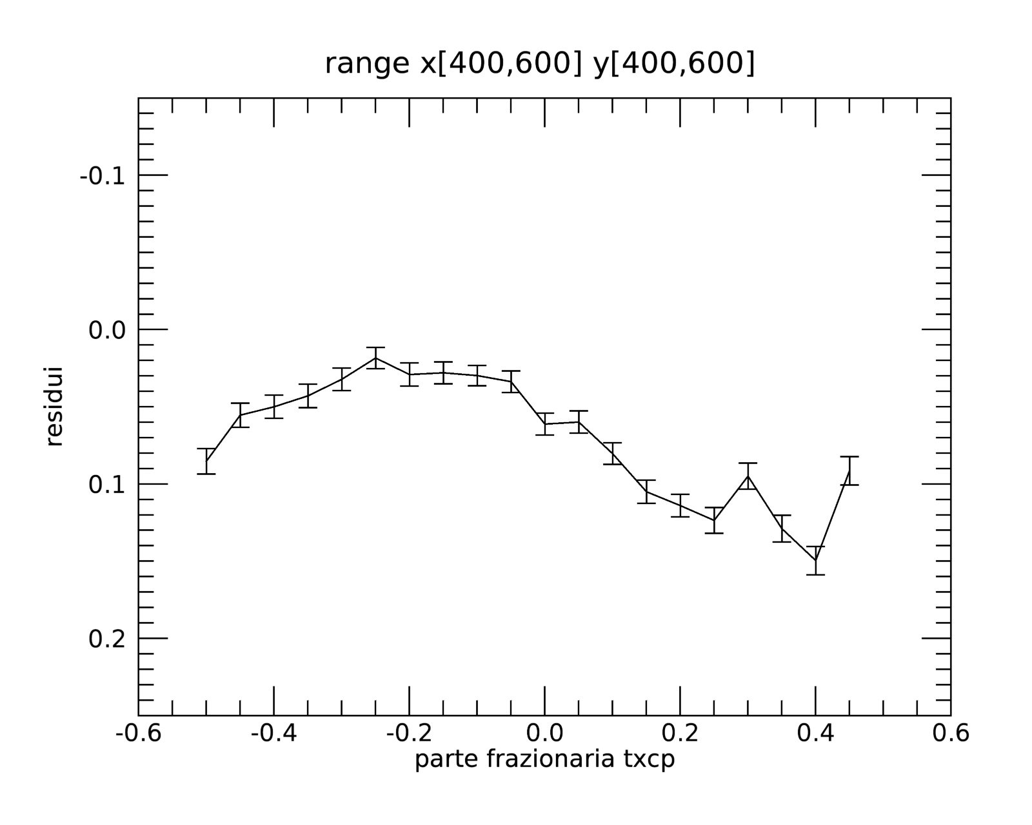
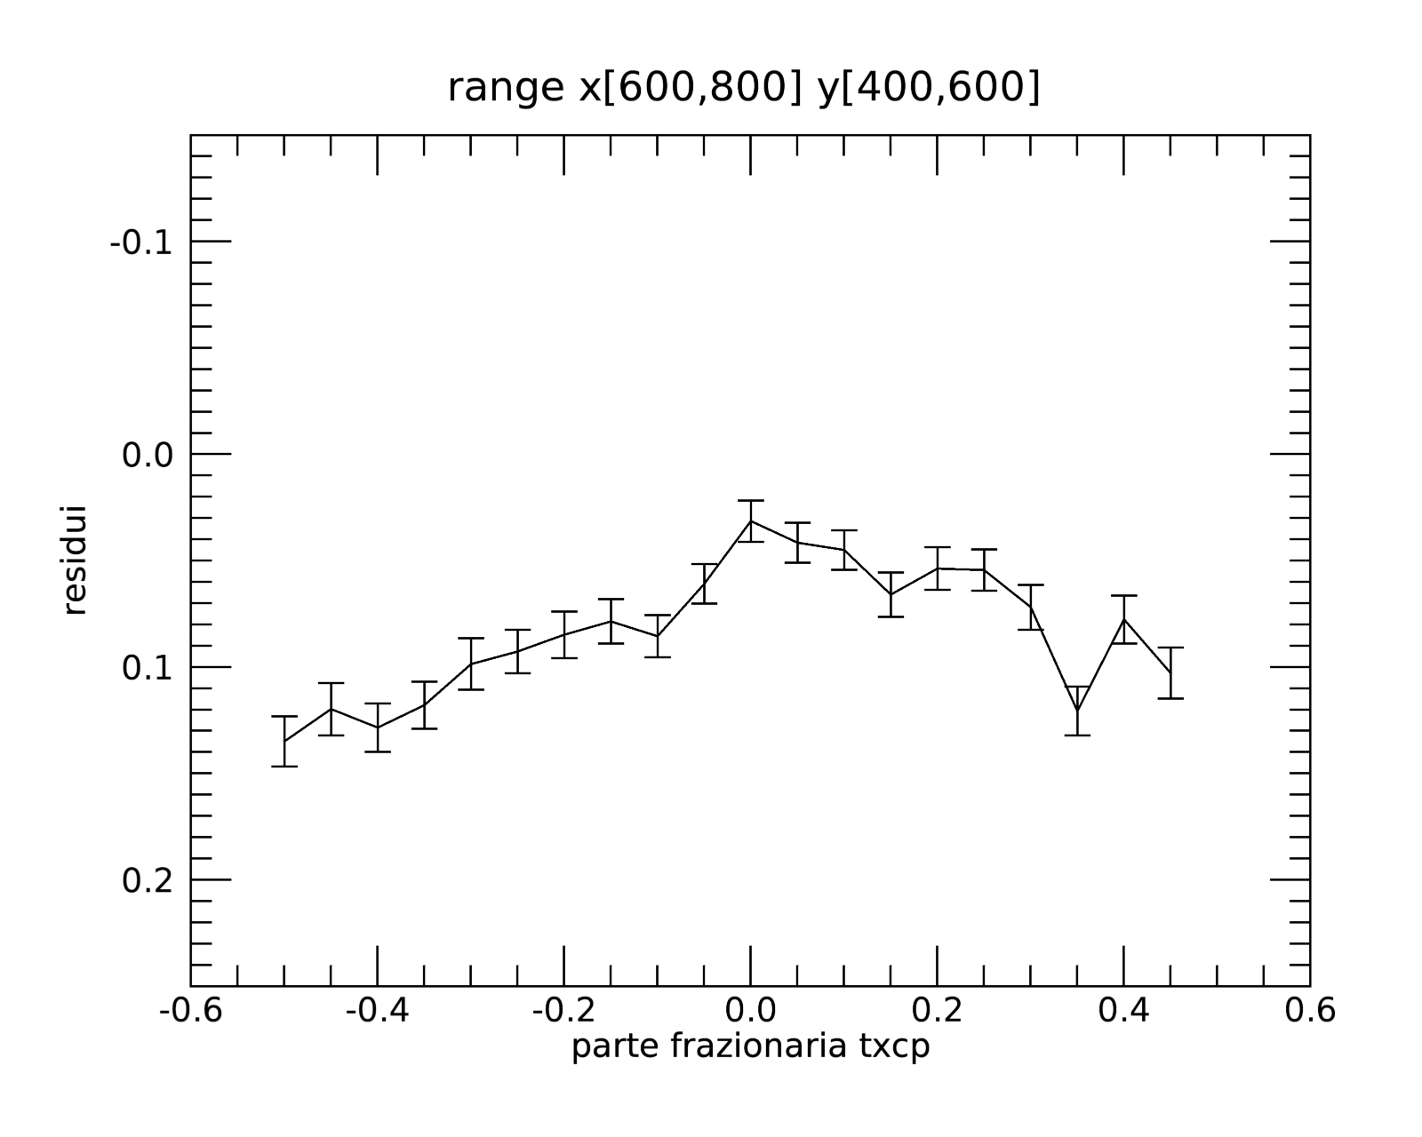
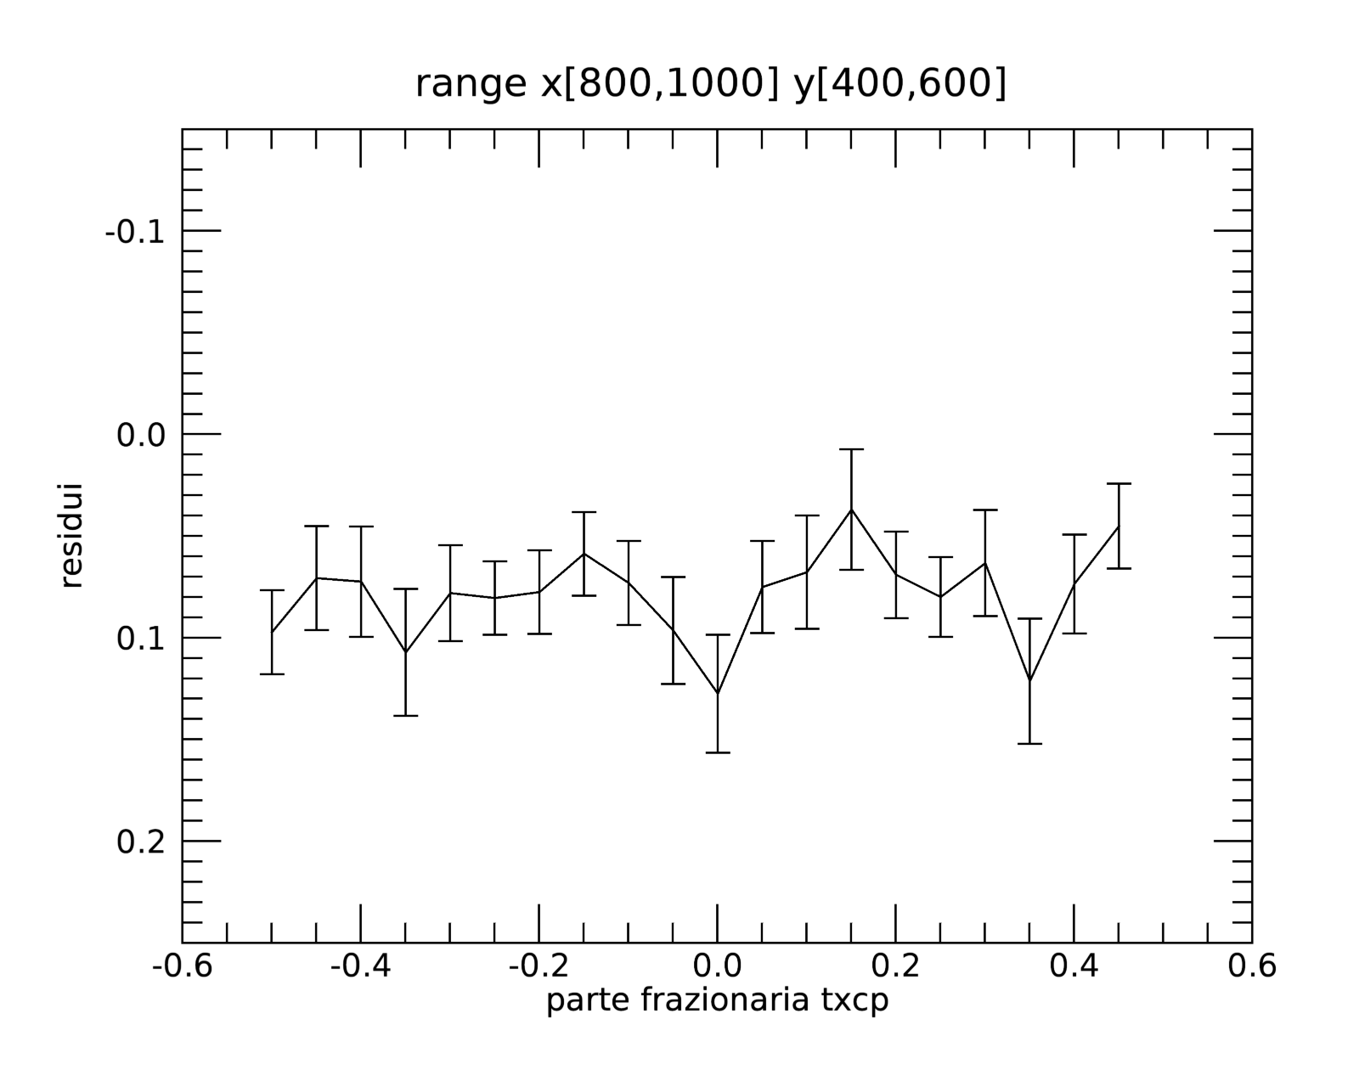
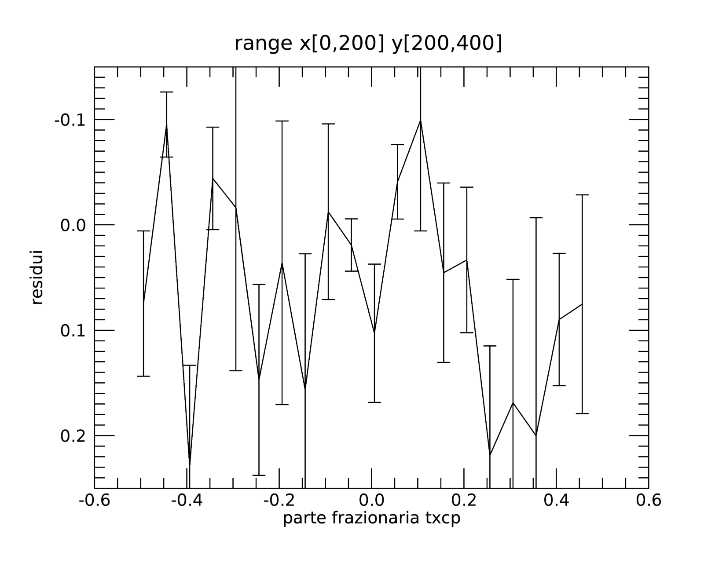
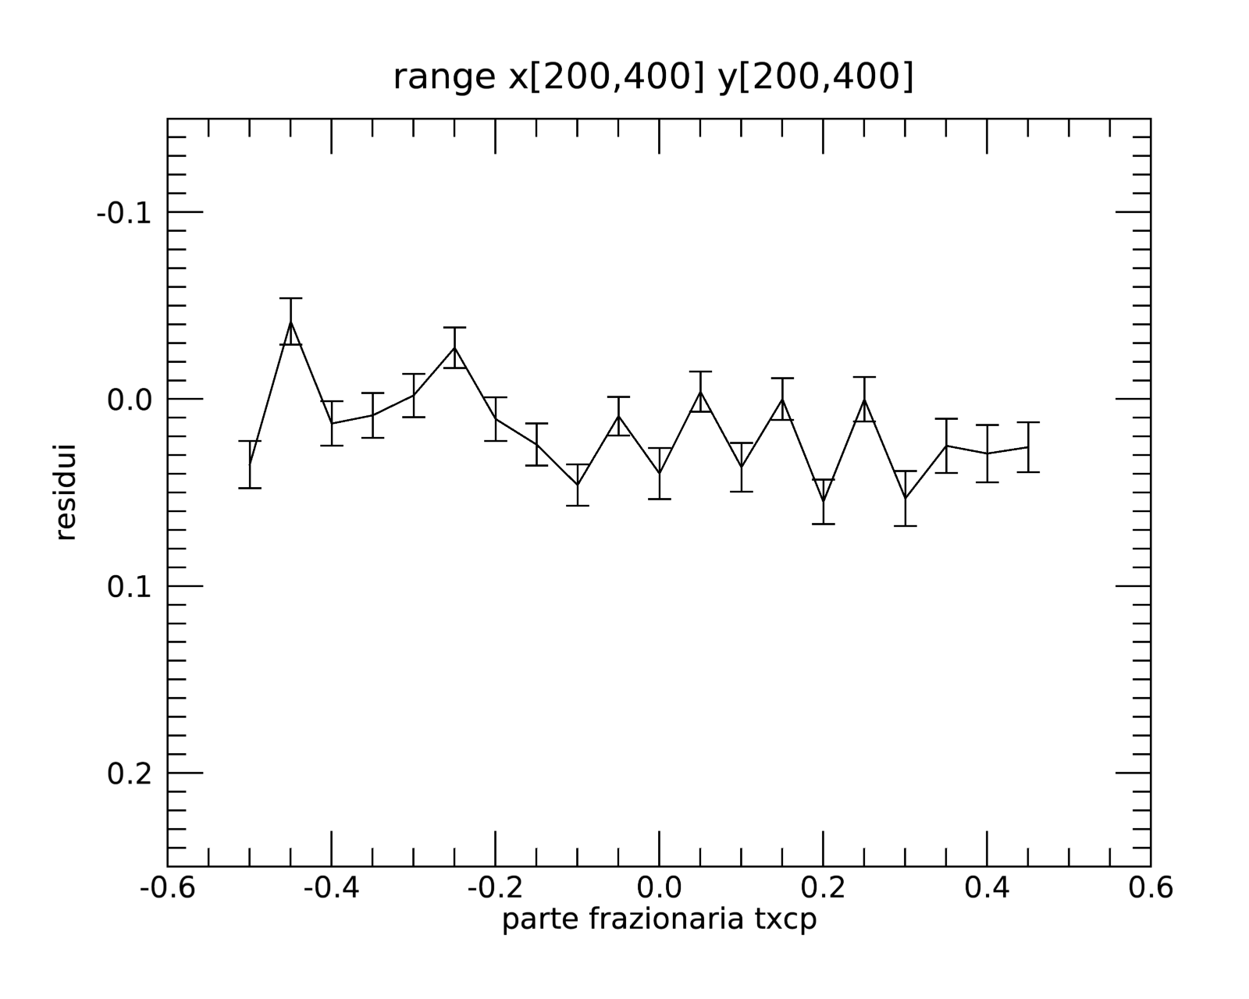
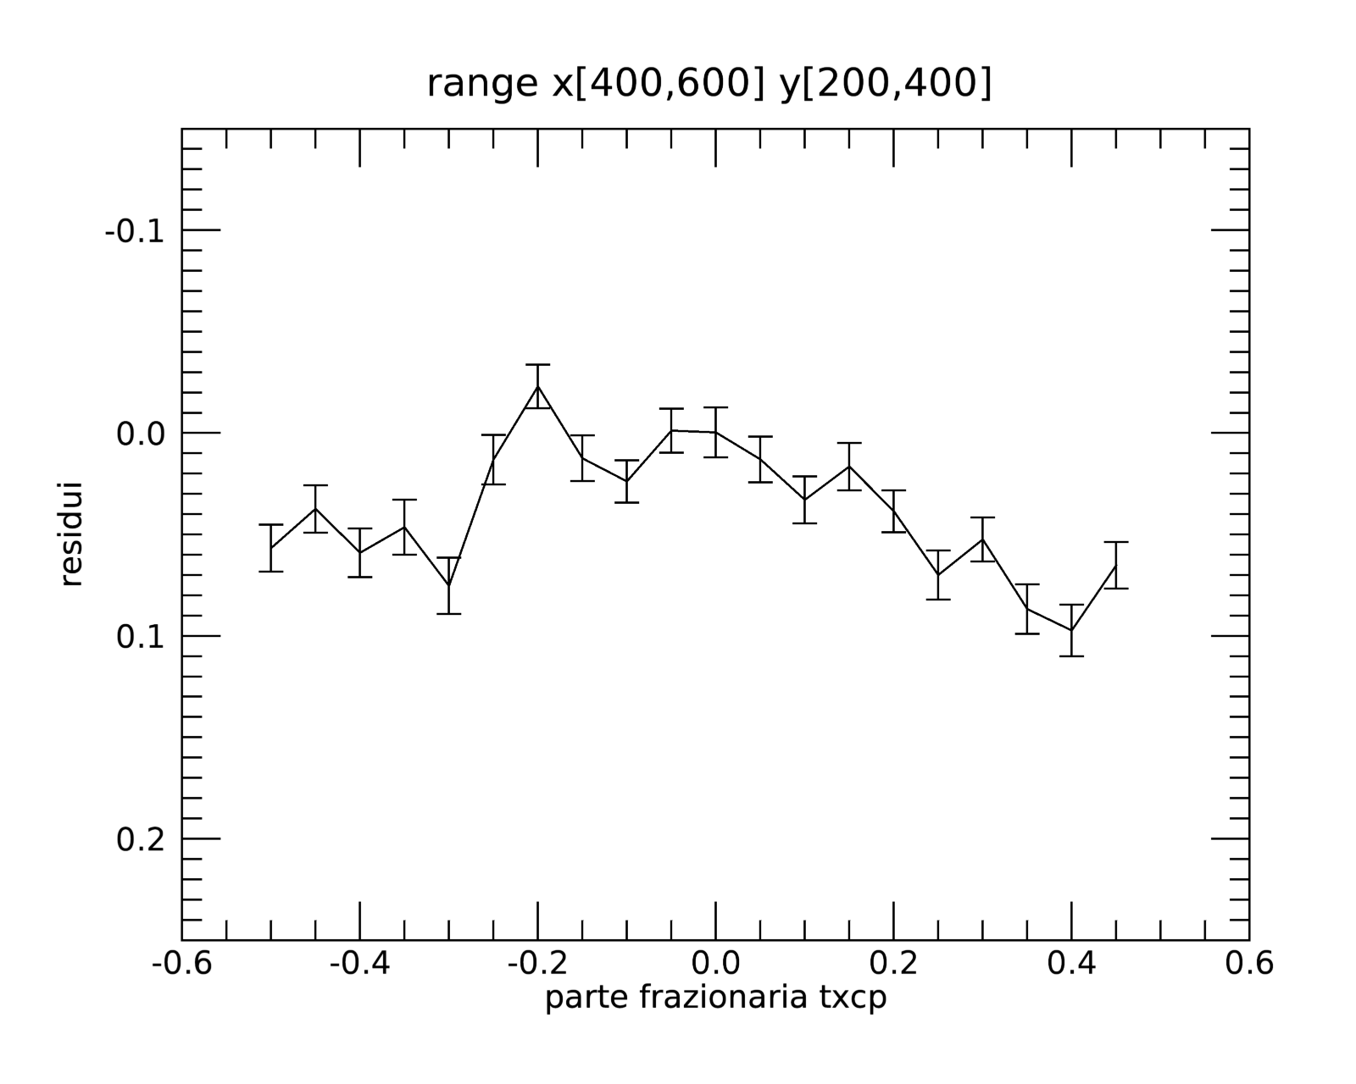
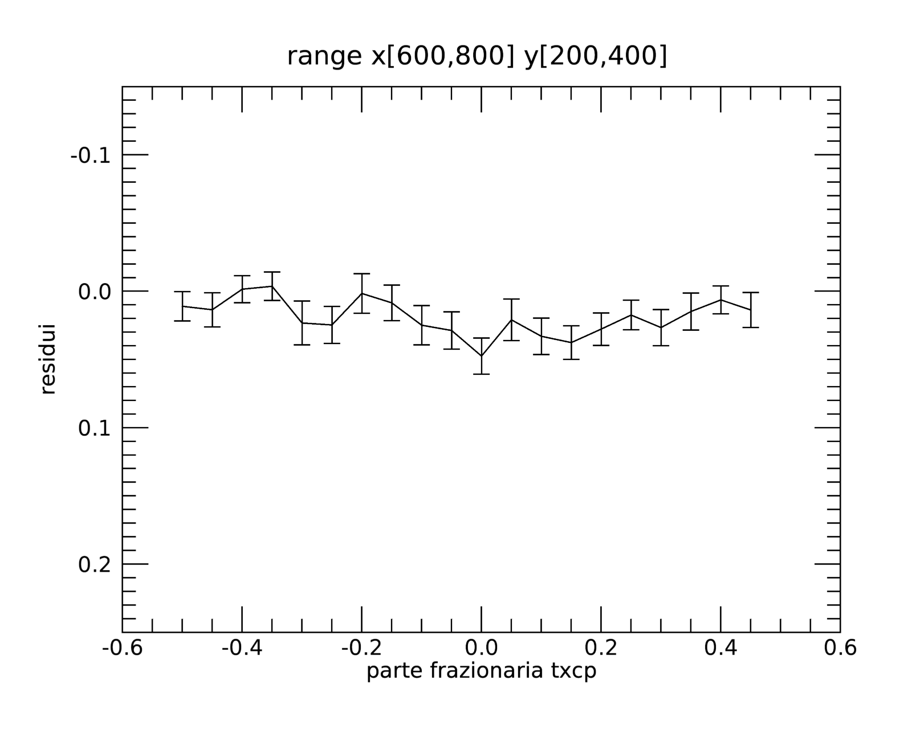
Residuo vs PF (x)

Slide 14
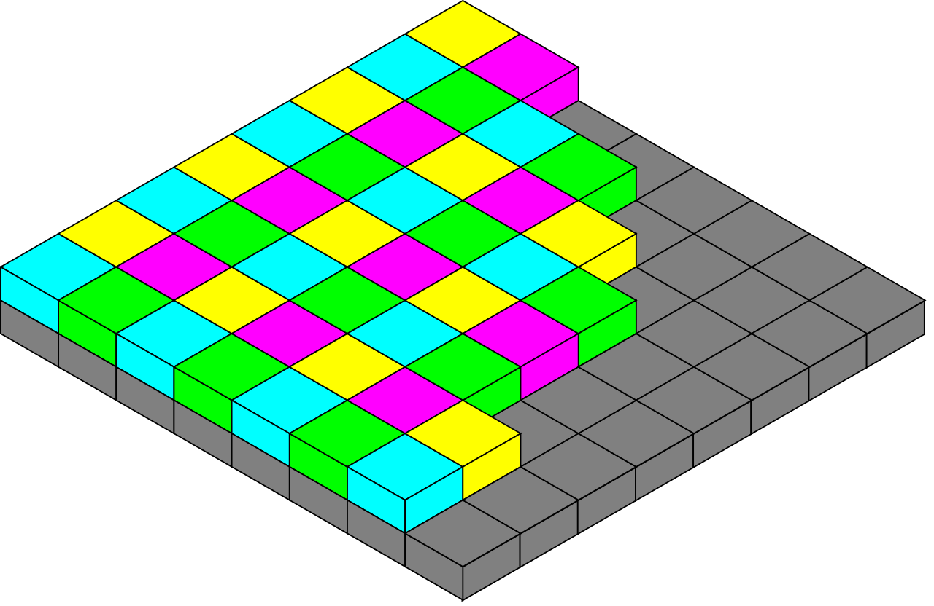
Risultati:
Si osserva il trend periodico a livello del subpixel su tutta la CCD
Alle estremità del sensore l’effetto si manifesta con meno intensità
La PSF alle estremità ha dimensioni maggiori del pixel
Il massimo di intensità non è sempre allo stesso punto

Slide 15
Conclusioni:
Dati di calibrazione camera di Pino Torinese (2017-2018)
Correzione degli effetti strumentali e ambientali
Modulazione a bassa frequenza spaziale
Osservazione di una modulazione ad alta frequenza spaziale
Trend periodico dei residui in funzione della parte frazionaria del subpixel

Slide 16
Sviluppi futuri:
Modellizzazione del trend periodico con una funzione sinusoidale
Osservazione entro quali limiti viene corretto questo effetto
Studio del fenomeno su altre camere della rete PRISMA

Slide 17
BACKUP SLIDES

Slide 18
Istogramma range [600,800]
Presenza di numerosi outliers positivi
La presenza di veli attenua la luminosità della stella
Notti non fotometriche
Conteggio #
Residuo [mag]

Slide 19
Overplot media residui su trend residui vs PF(Y)
Andamento sinusoidale

Slide 20
Median absolute deviation
Stimatore più robusto della deviazione standard
Presenta minore sensibilità agli outliers rispetto alla dev. stand.
$MED=median( \left|X_{i}−median\left(X\right)\right| )$
$\frac{MED}{σ}≈0.675$

Slide 21
Filtro P a banda larga
Efficienza quantica sulla CCD (black line)
Filtri U,B,V,R,I

Slide 22
Referenze:
‘Astrometric calibration for all-sky cameras revisited’, D. Barghini, D. Gardiol, A.Carbognani, S.Mancuso,2019, Astronomy & Astrophysics.
‘Improving astronometry and photometry reduction for PRISMA all-sky cameras’, D.Barghini, D.Gardiol, A.Carbognani.

